Slide 1
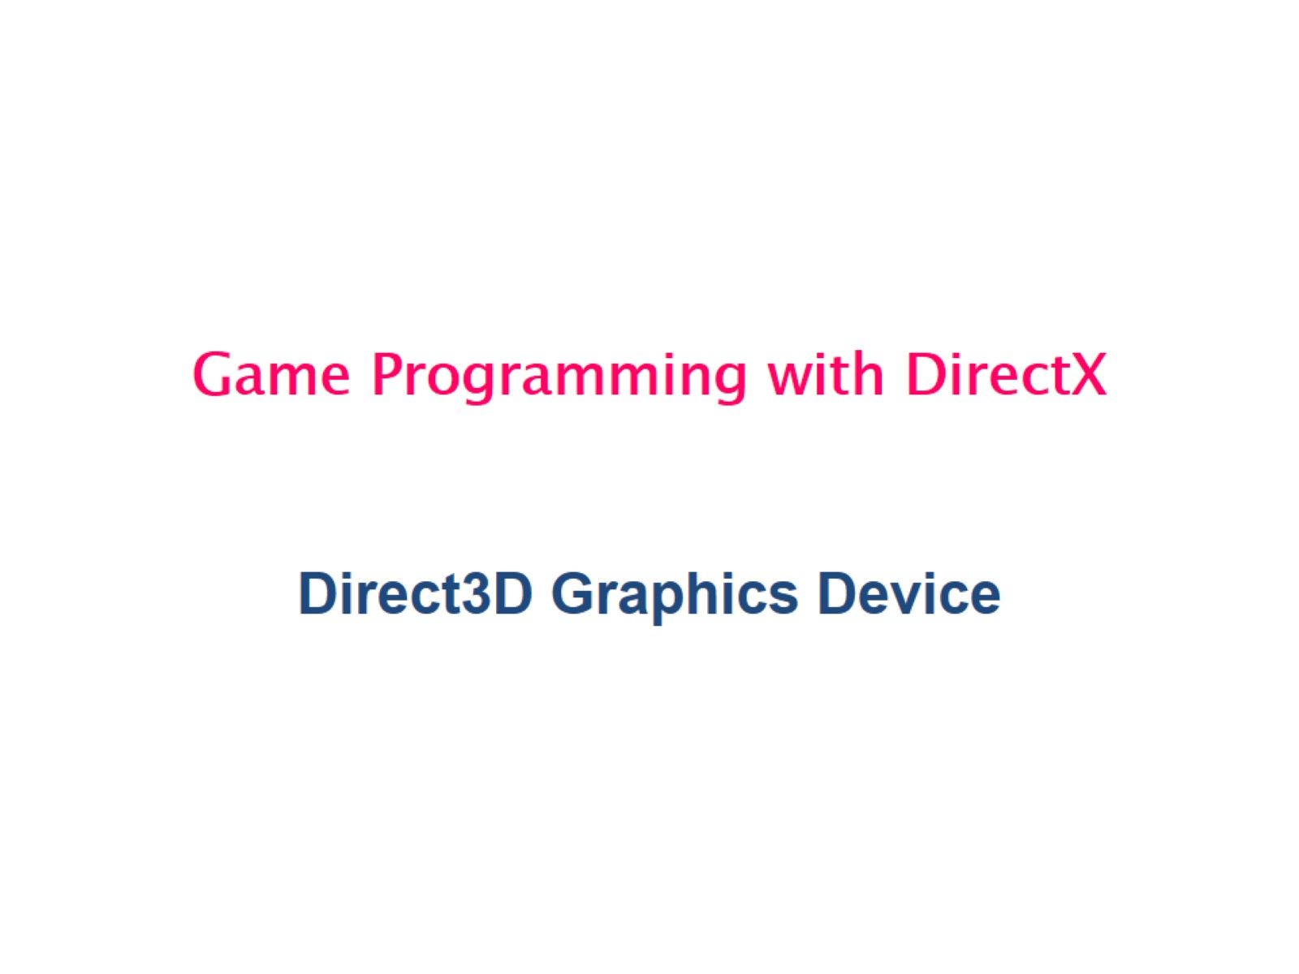
Game Programming with DirectX

Slide 2
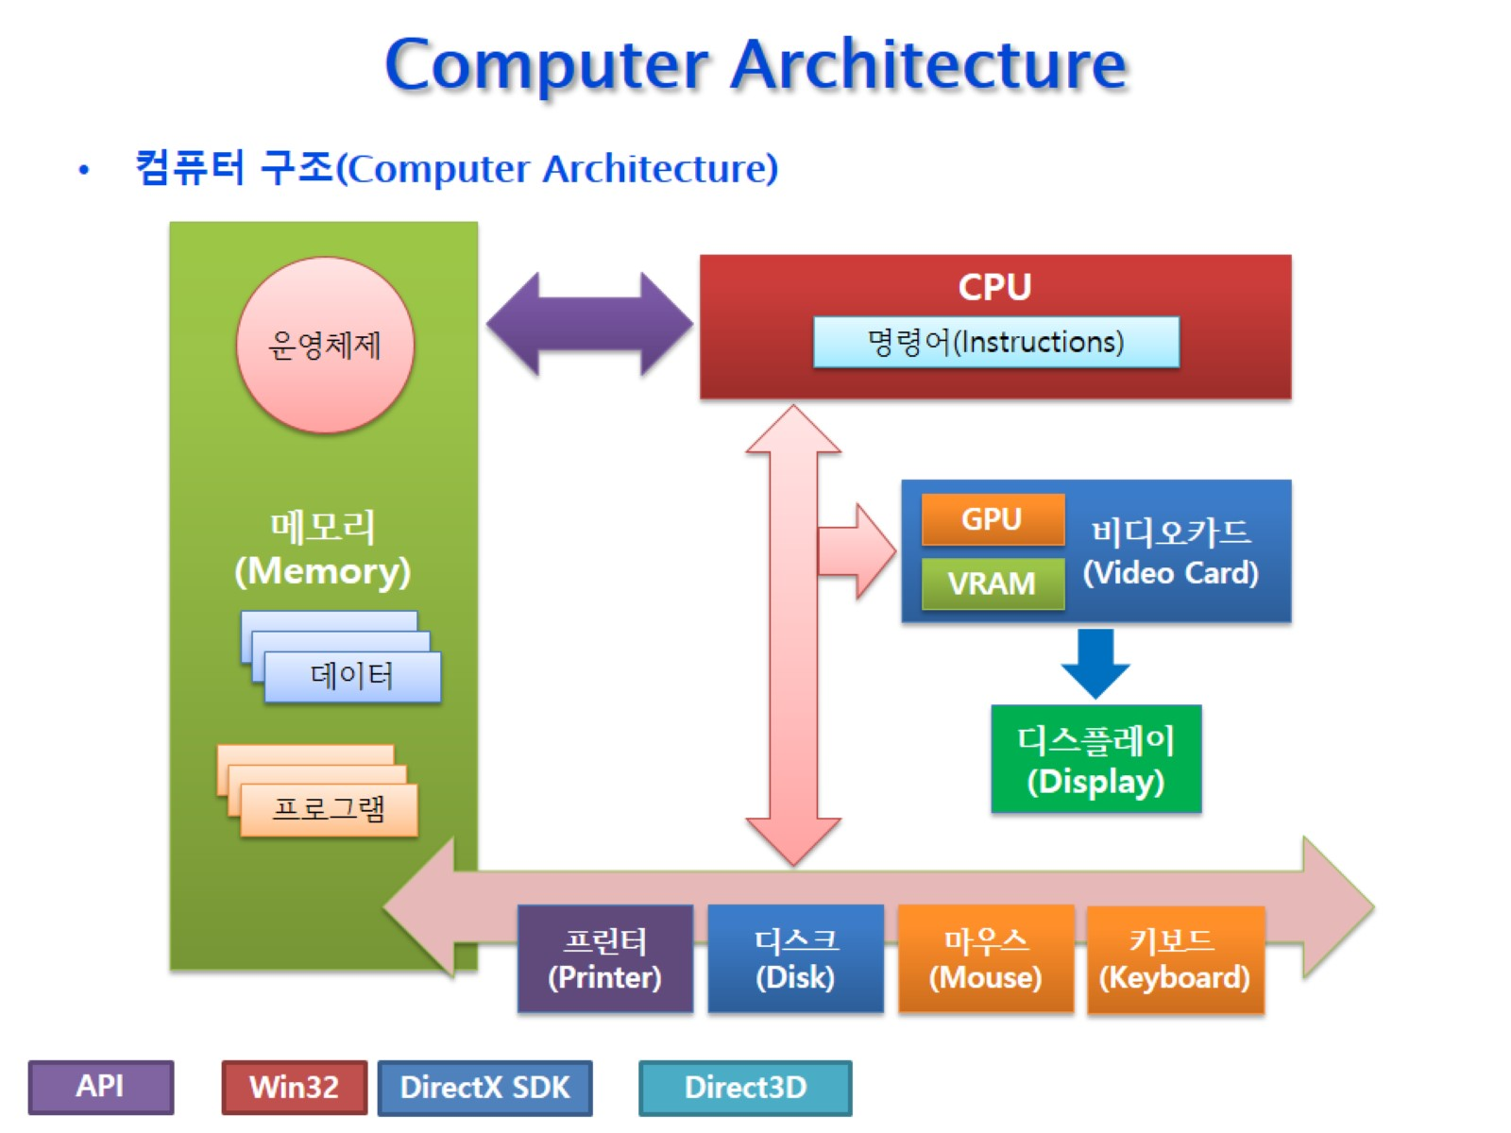
Computer Architecture
성능 짱 좋음
놀지 못하게 하자

Slide 3
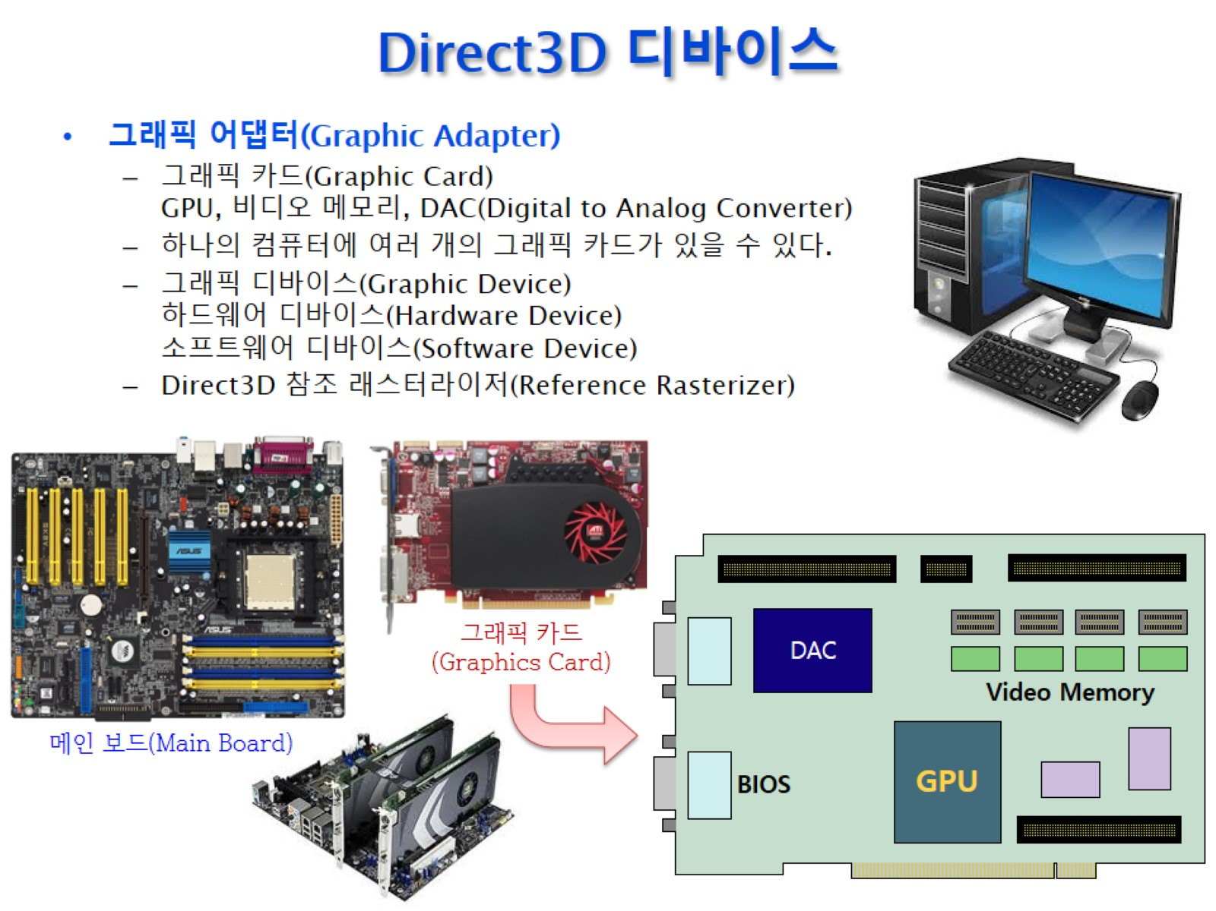
Direct3D 디바이스

Slide 4
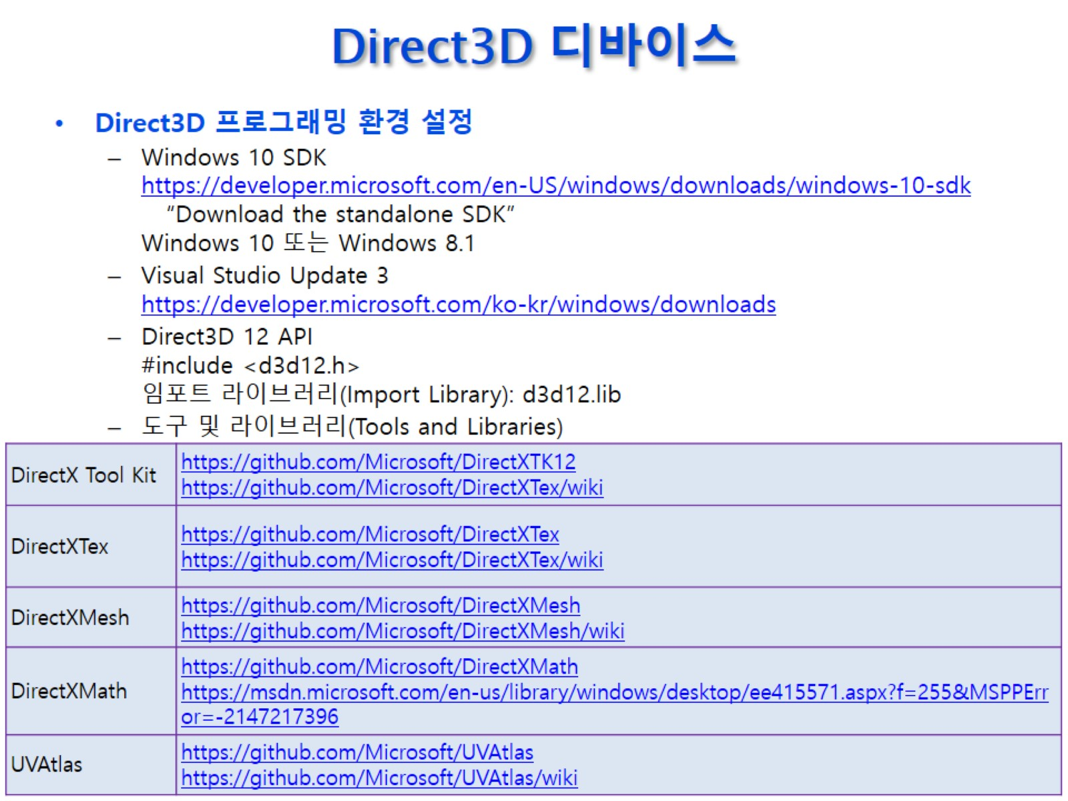
Direct3D 디바이스

Slide 5
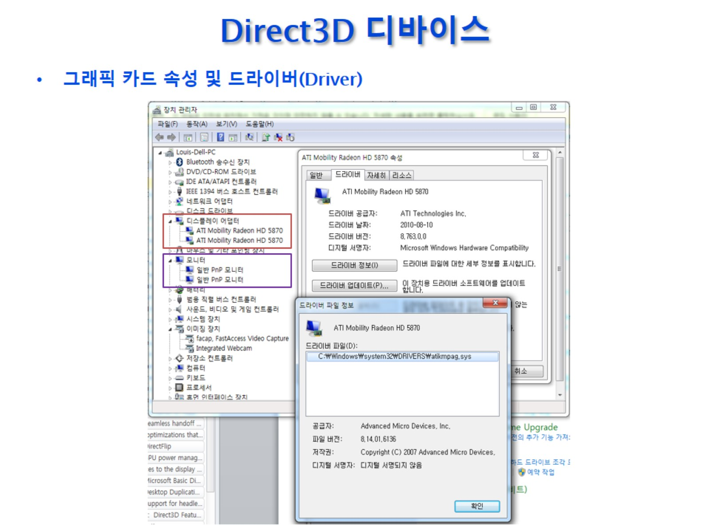
Direct3D 디바이스

Slide 6
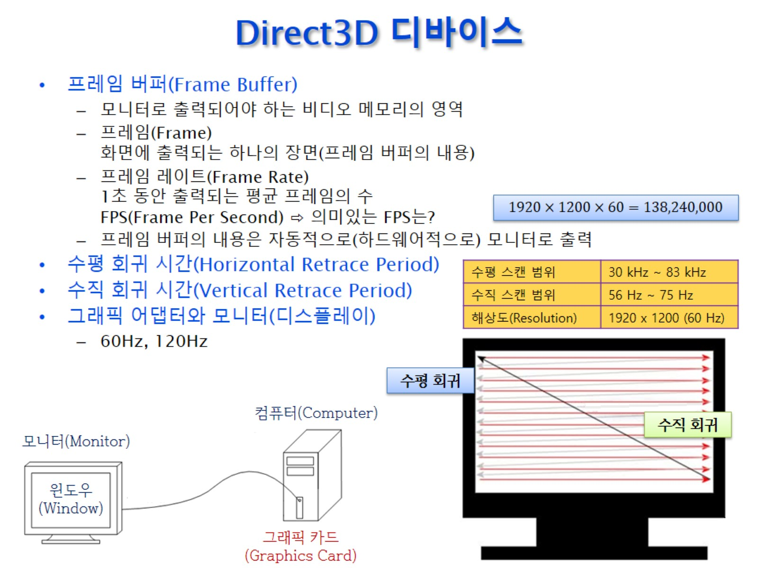
Direct3D 디바이스
미리 넣어둔다.
하드 웨어 적으로 정해져 잇음
60hz -> 60이 되면 좋음 너무 높아 봐야 필요없
1초에 얼마나 그리는지
최대 해상도가 정해지게 됨
좀 김 ㅎㅎ

Slide 7
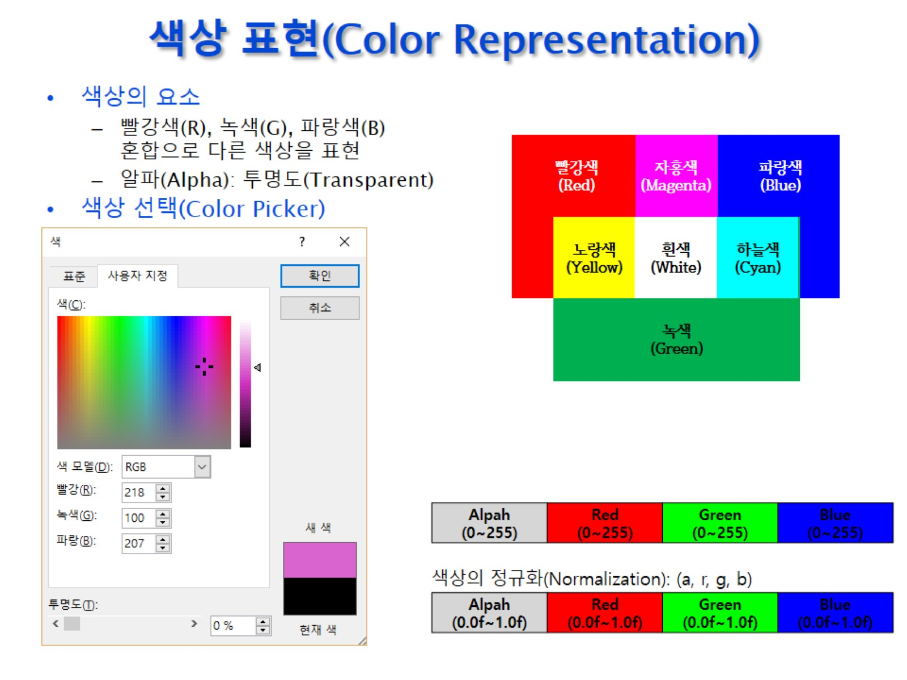
색상 표현(Color Representation)
이거씀
명도

Slide 8
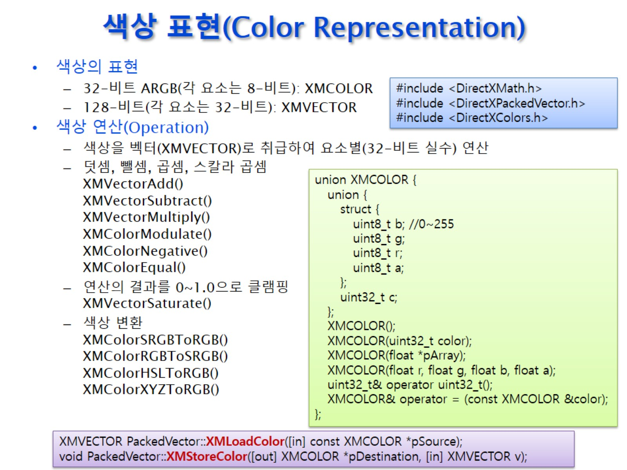
색상 표현(Color Representation)
백터의 연산으로 그대로 할 수 있다.
실수 4개로 표현 가능
보색

Slide 9
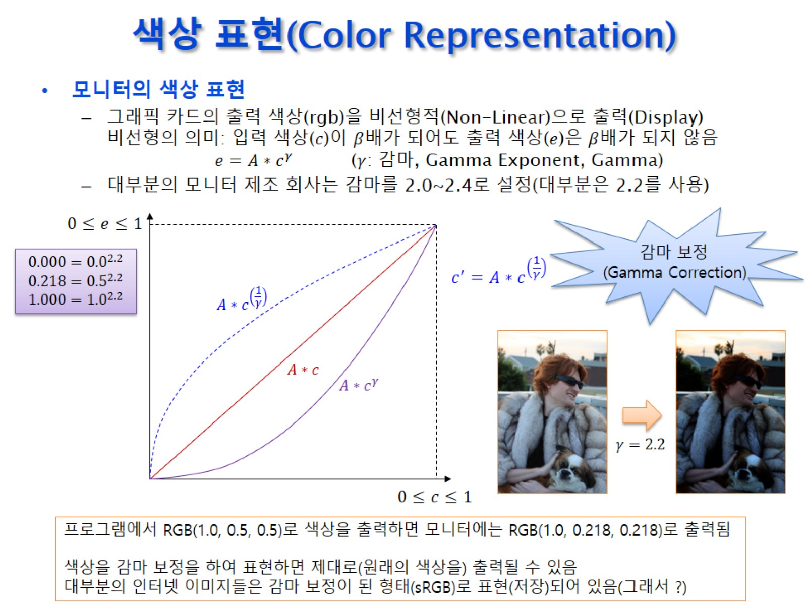
색상 표현(Color Representation)
바꾸려고 했는데 선형적으로 안댐
값을 증가 시켜 보정
그냥 출력을 하면 더 어두워짐

Slide 10
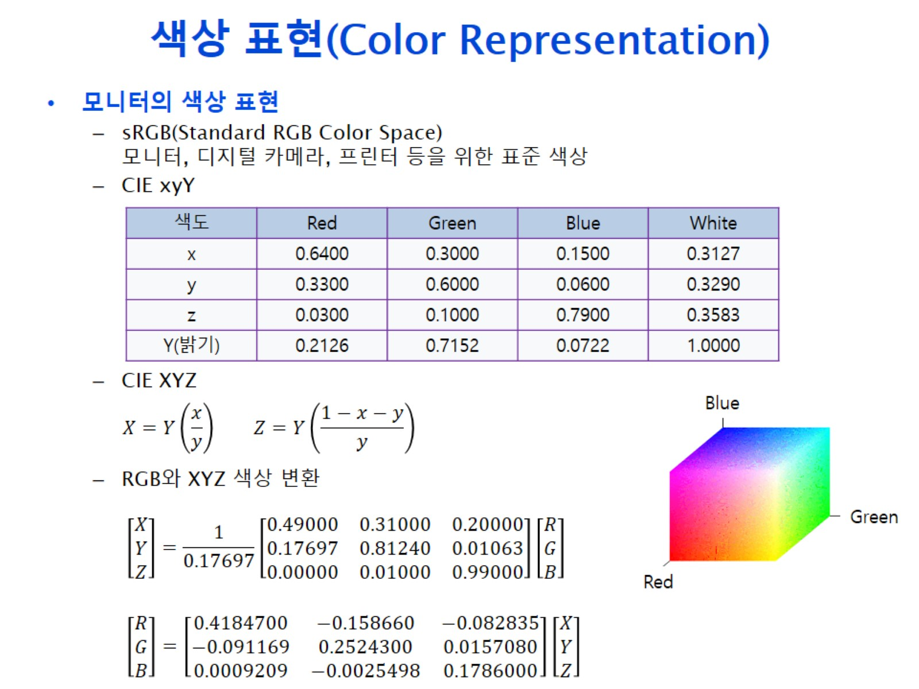
색상 표현(Color Representation)

Slide 11
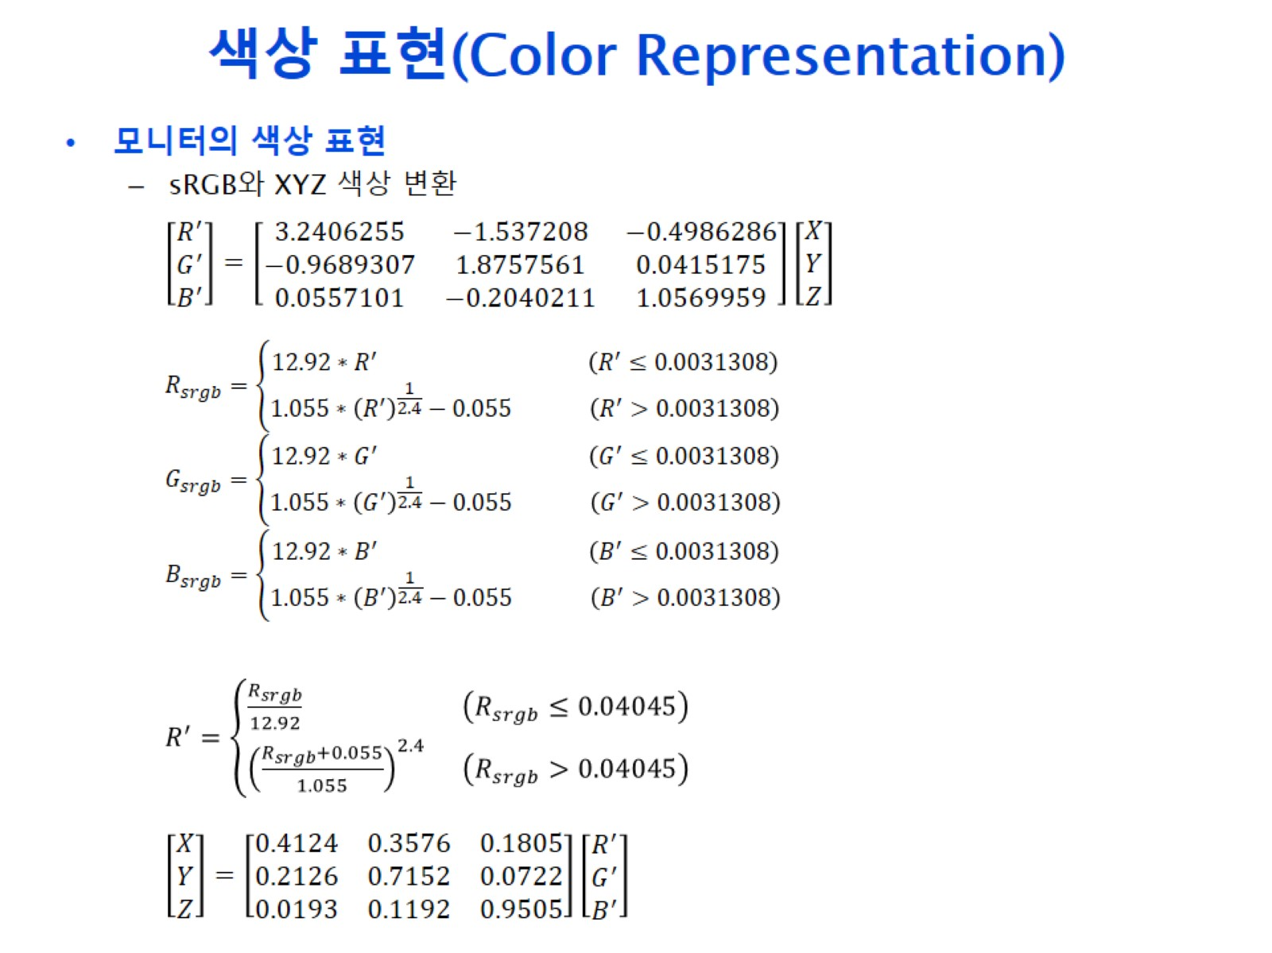
색상 표현(Color Representation)

Slide 12
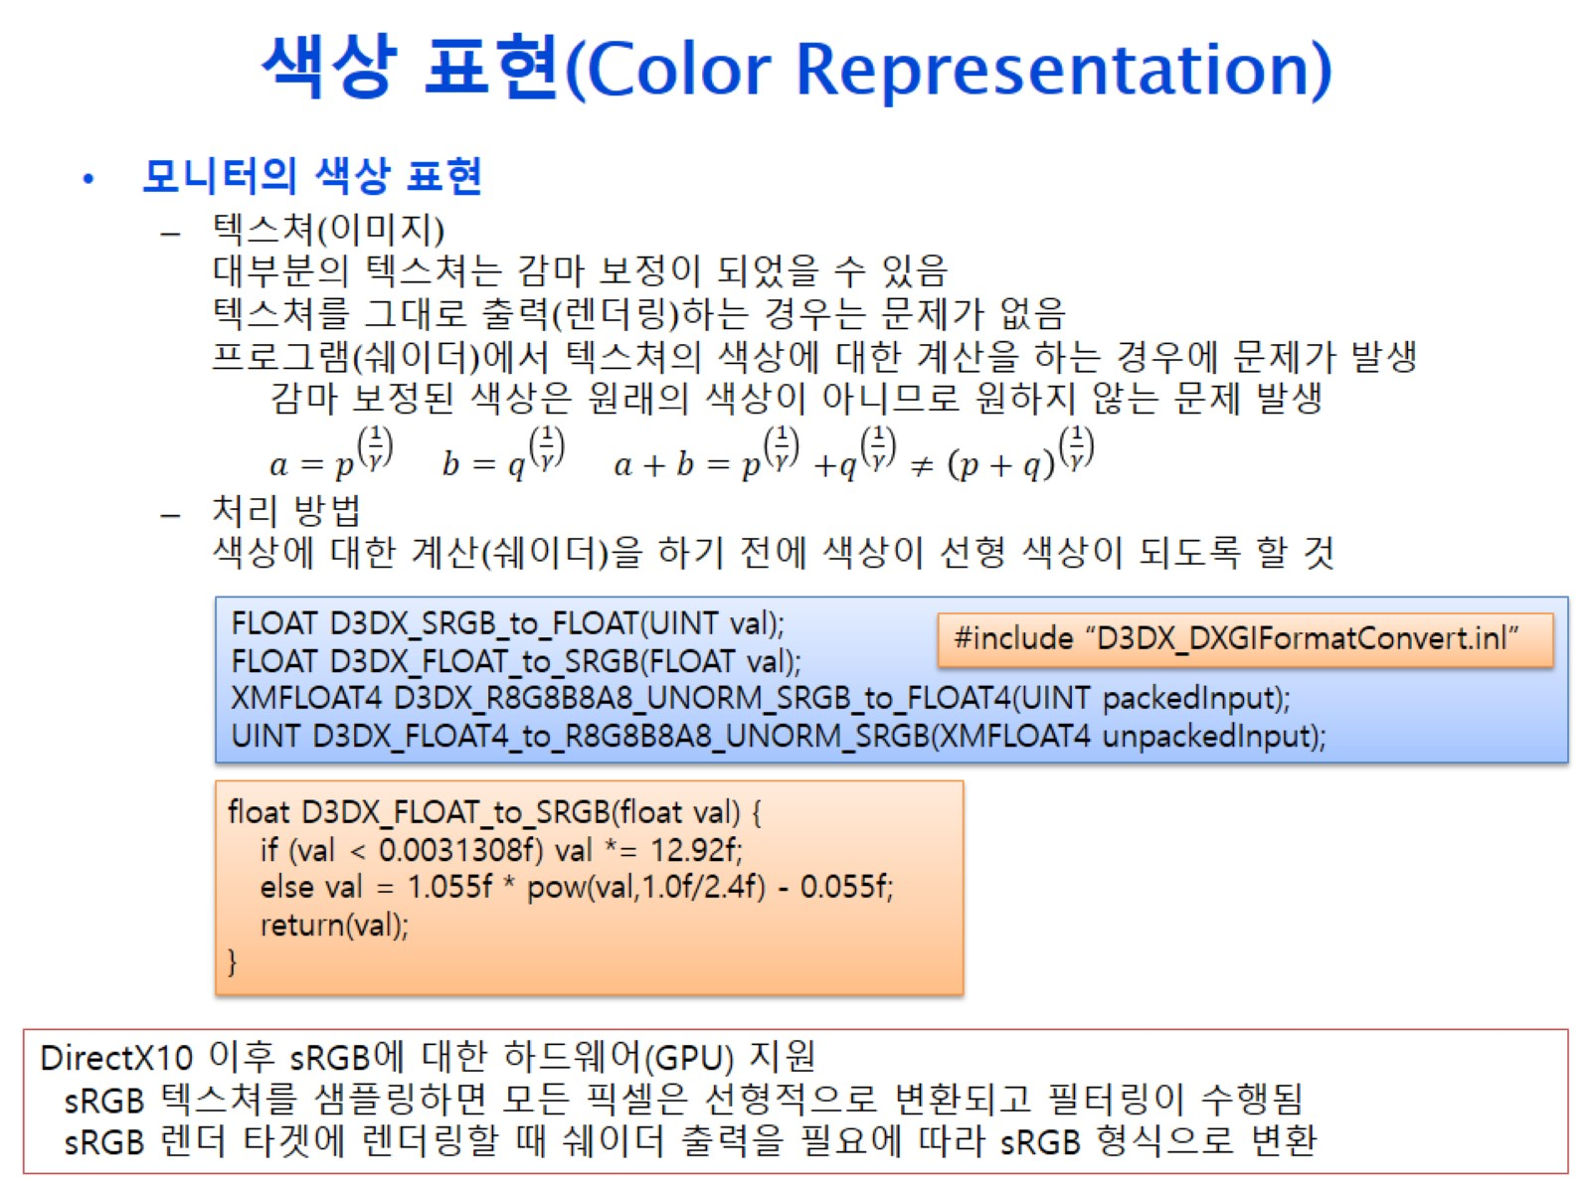
색상 표현(Color Representation)

Slide 13
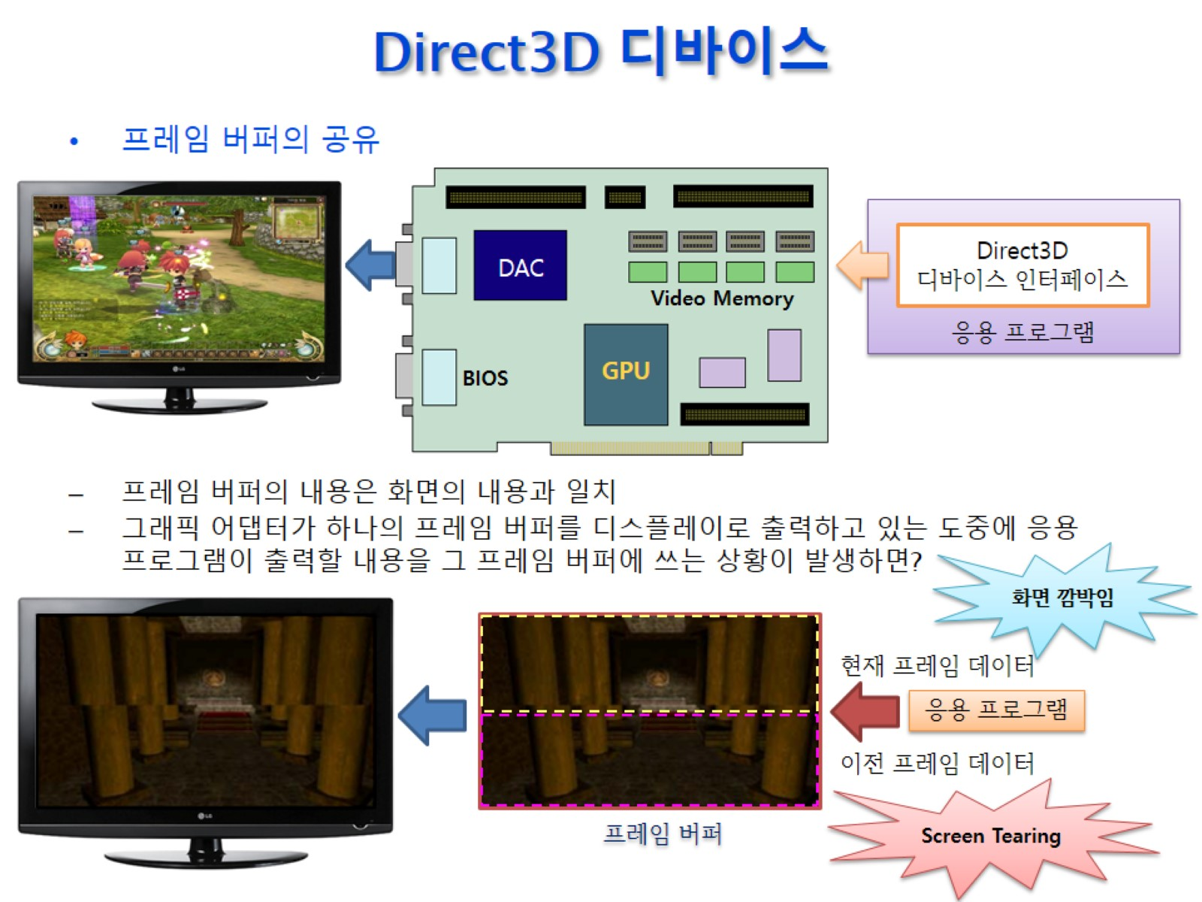
Direct3D 디바이스
공유가 있어서 마찰이 생김
줄서기 알고리즘
(동기화)
자원을 증가
버퍼가 하나면 찢어져 보일수 있음

Slide 14
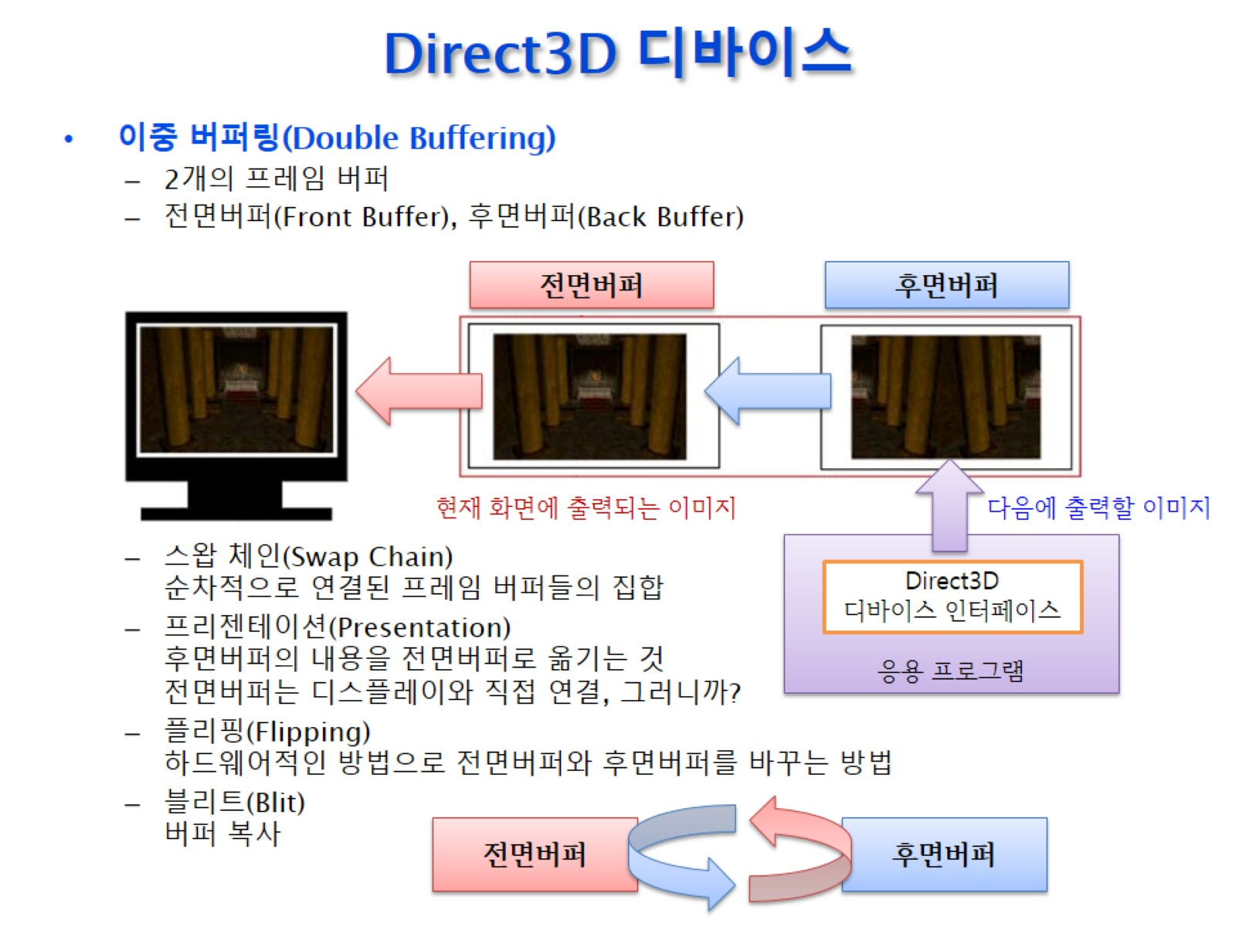
Direct3D 디바이스
이미지를 통째로 넘기니 찢어질 일이 없자너
이 구조를 가지고 있어야함
버퍼를 2개를 만들어서 해결
(더블 버퍼링)
스왑 전체화면에서만 가능
bitbilt

Slide 15
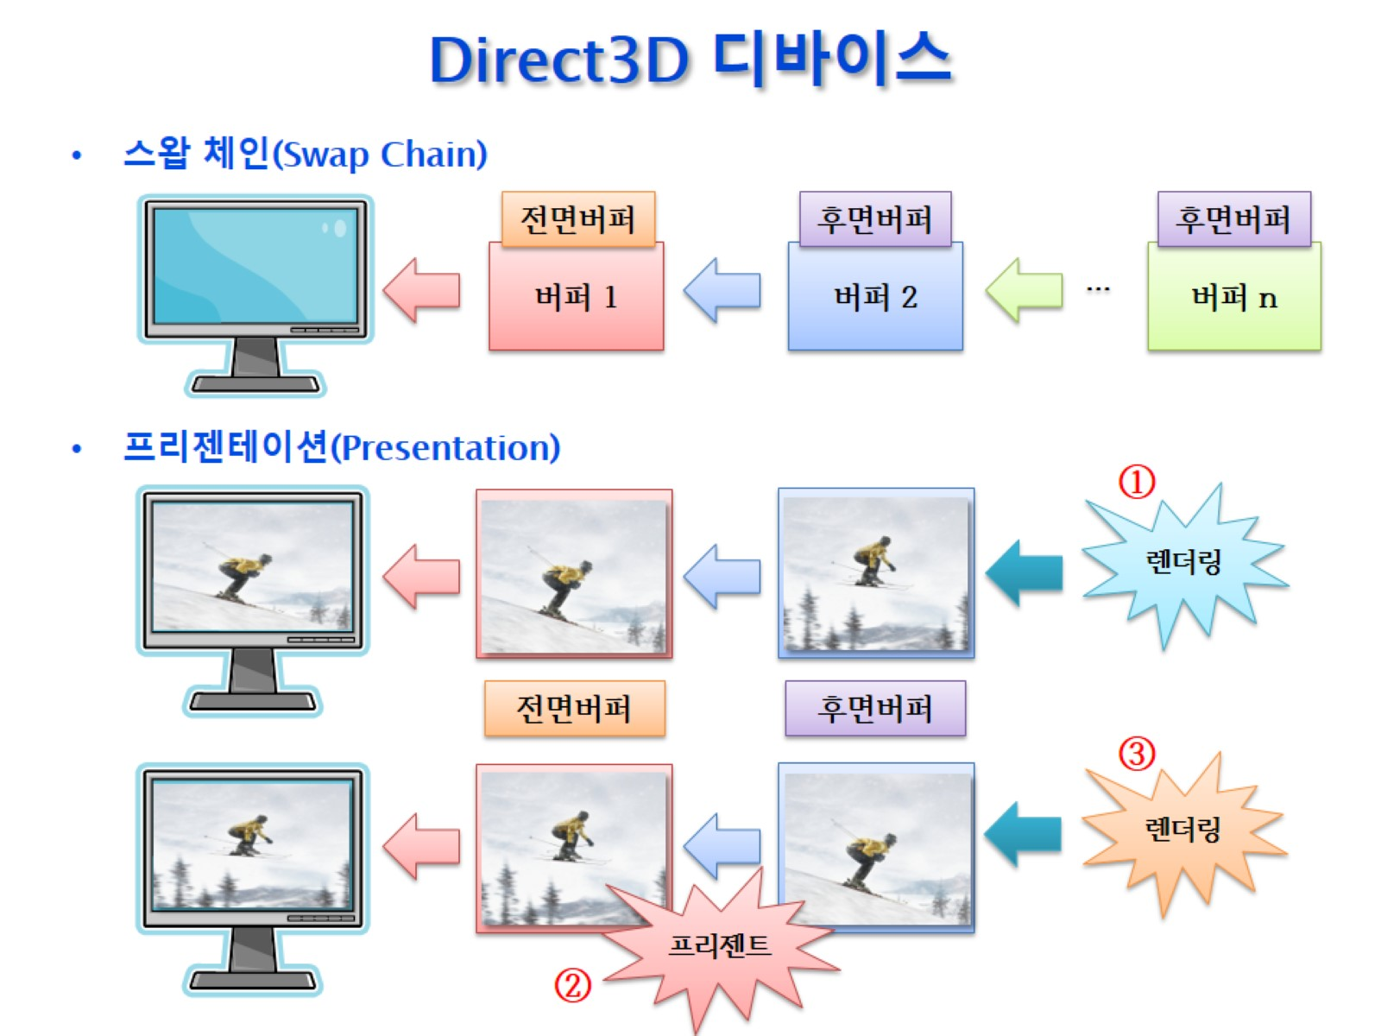
Direct3D 디바이스

Slide 16
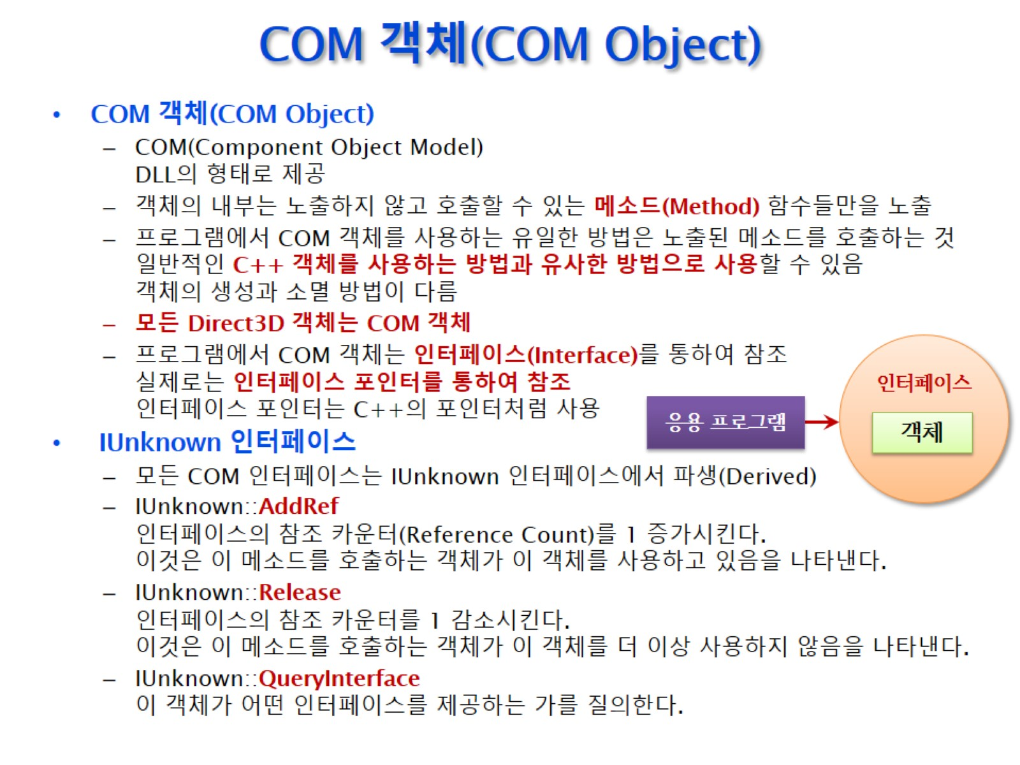
COM 객체(COM Object)

Slide 17
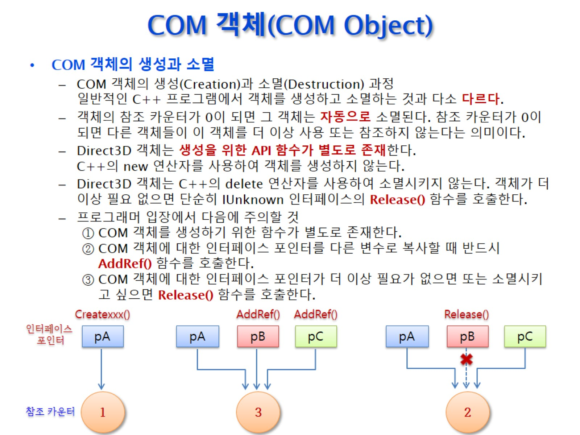
COM 객체(COM Object)

Slide 18
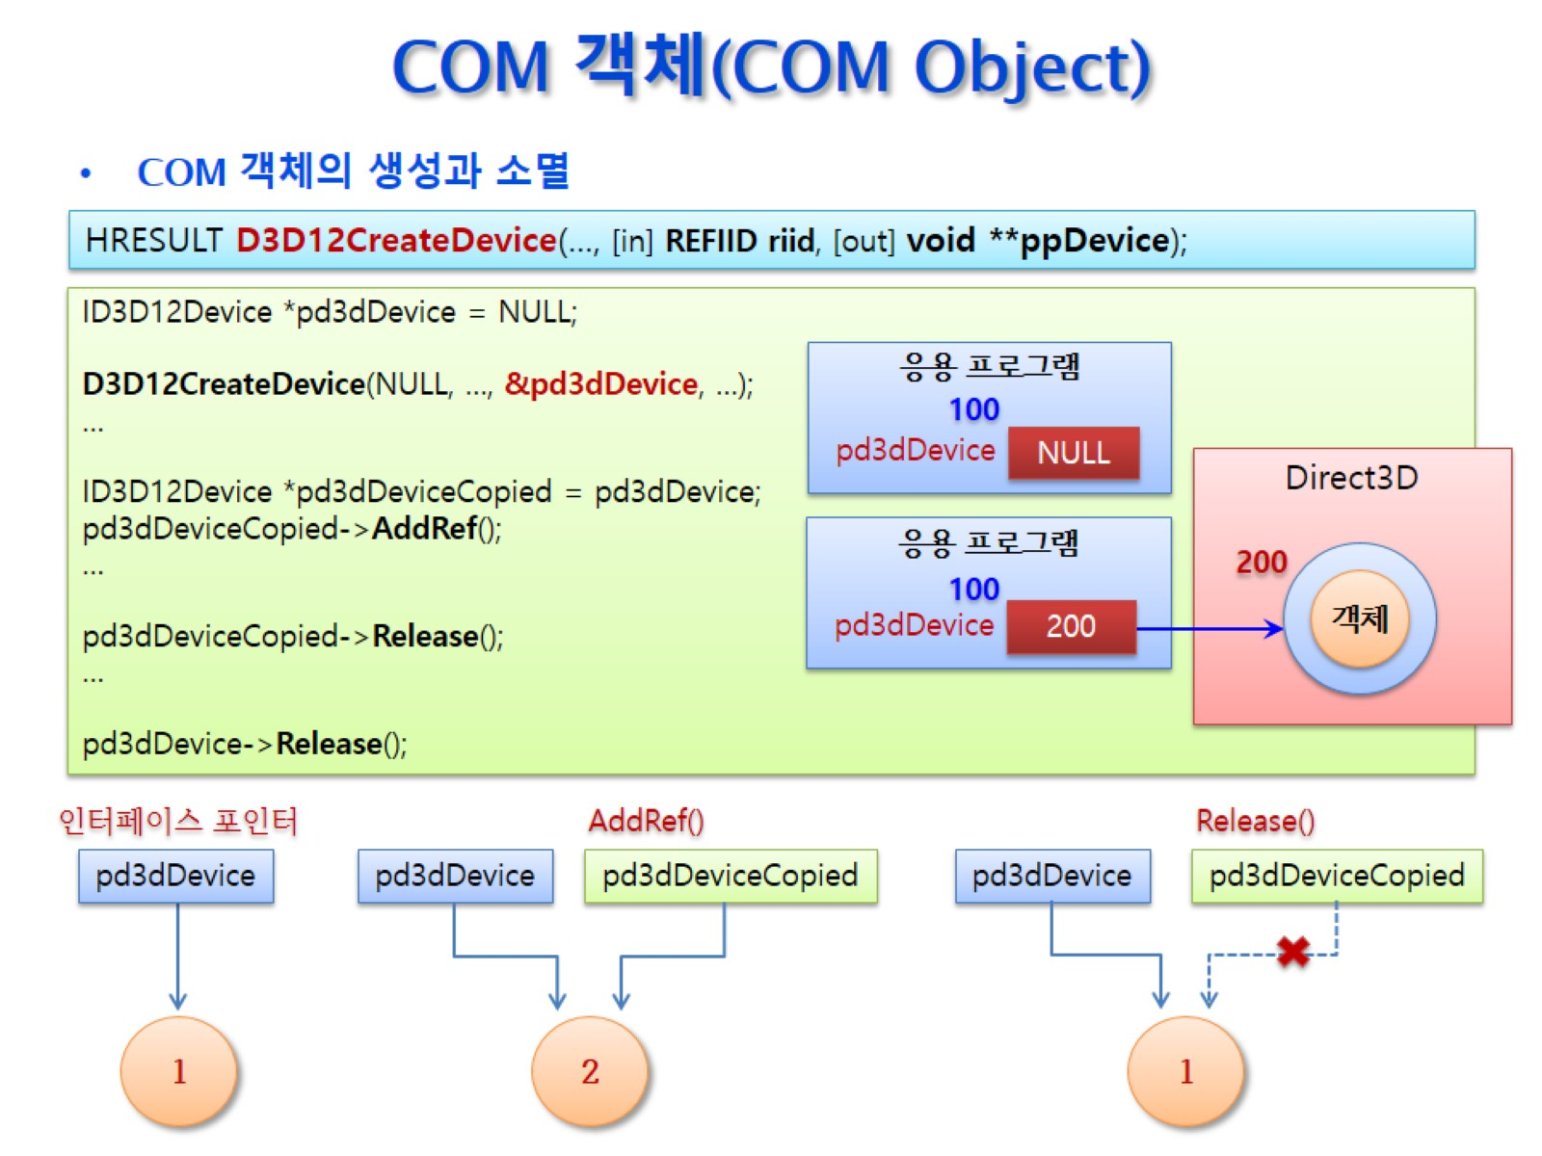
COM 객체(COM Object)

Slide 19
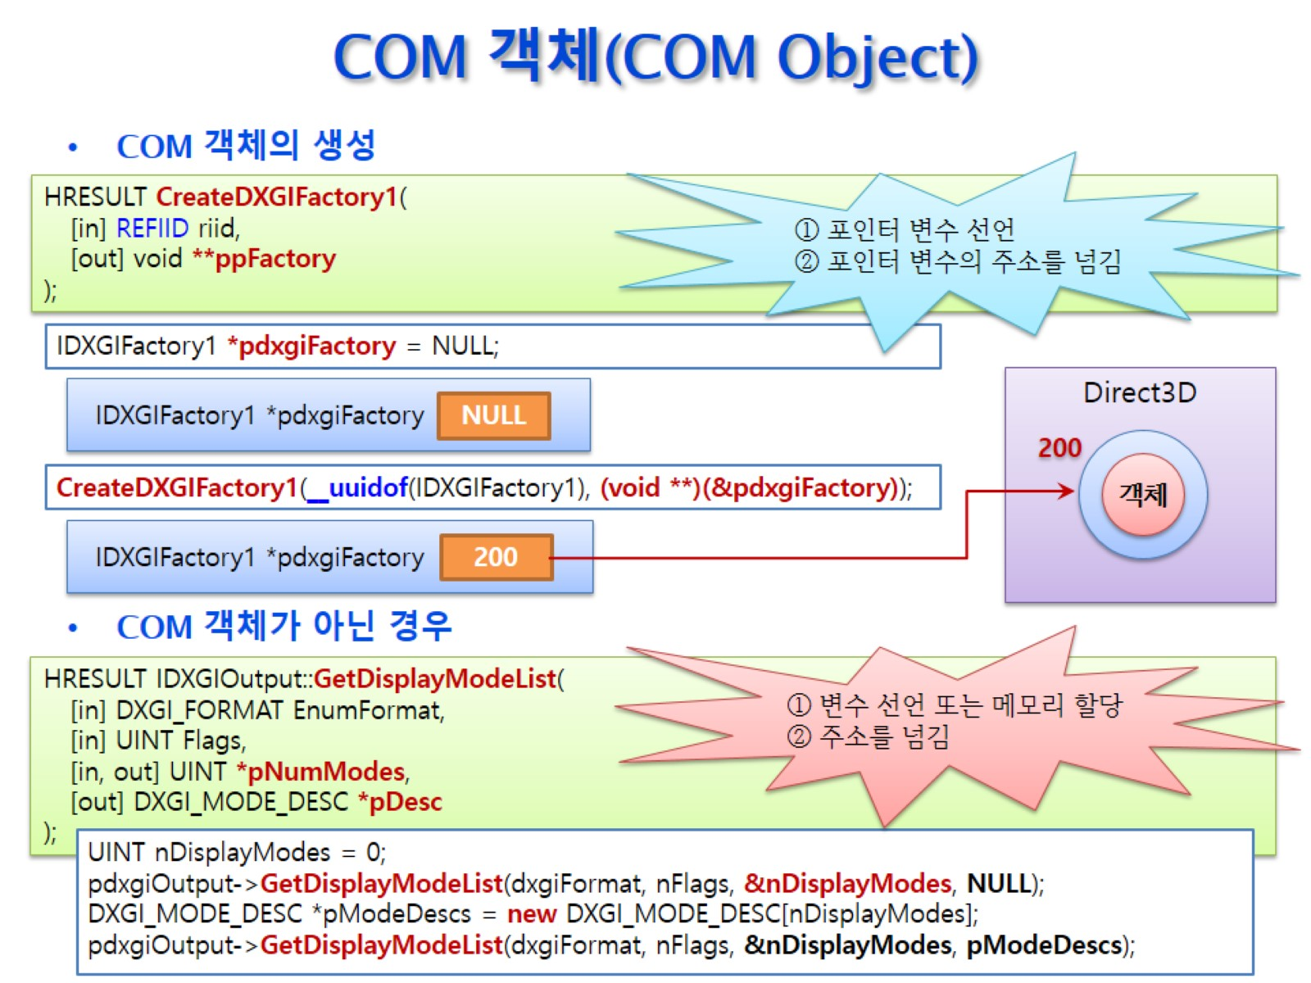
COM 객체(COM Object)

Slide 20
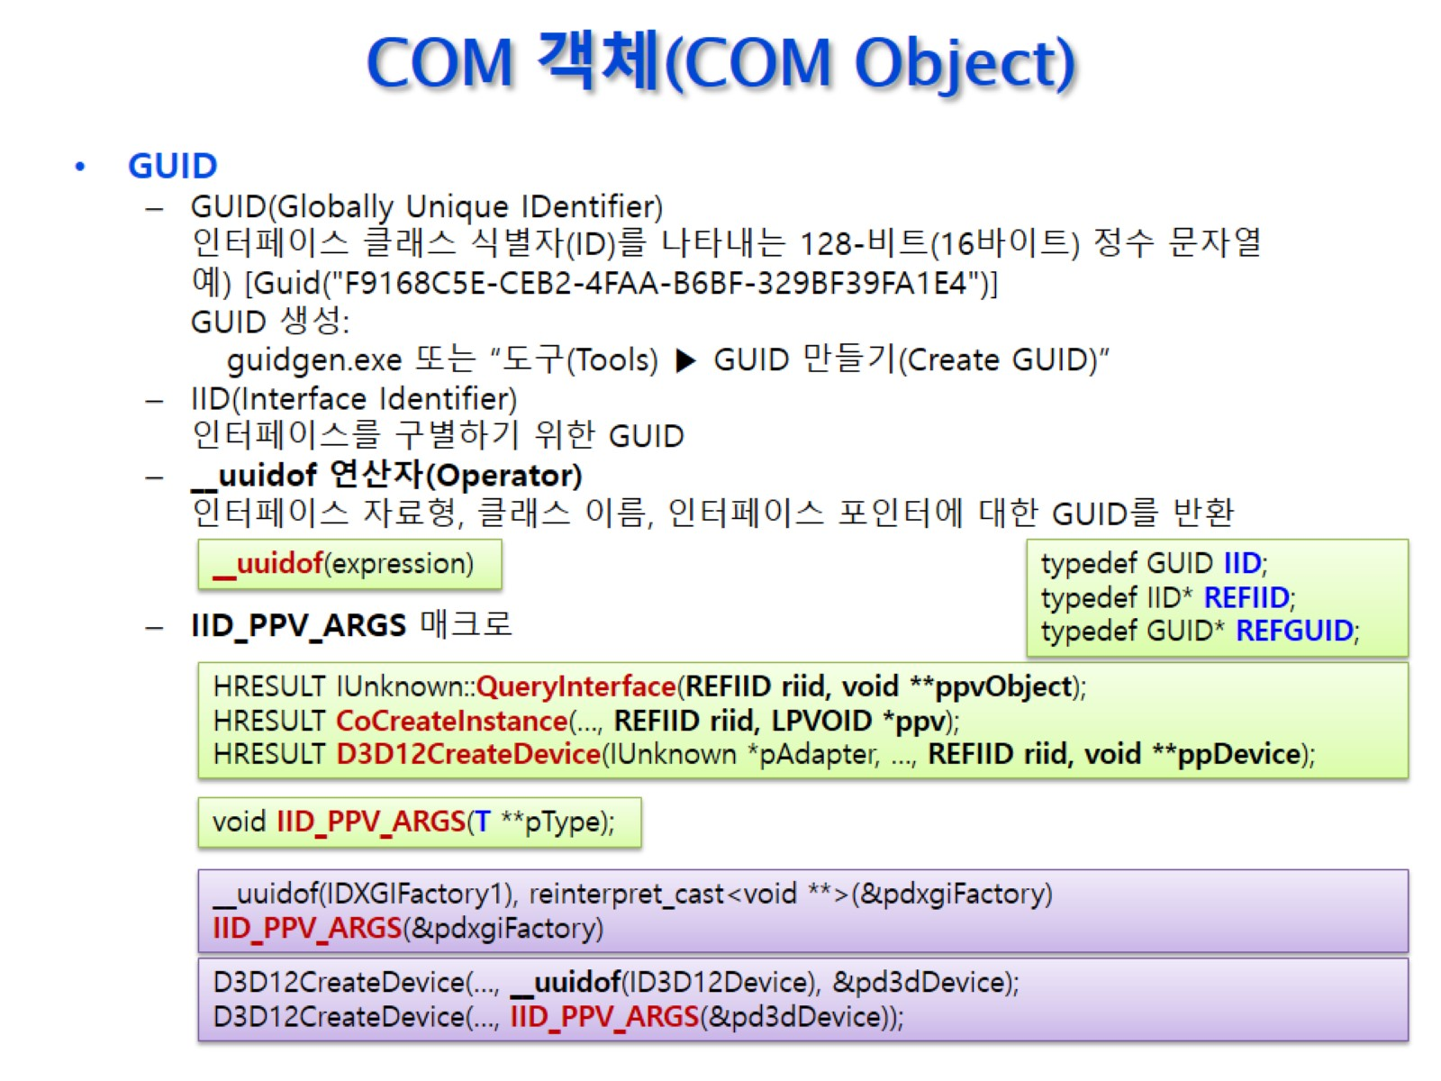
COM 객체(COM Object)

Slide 21
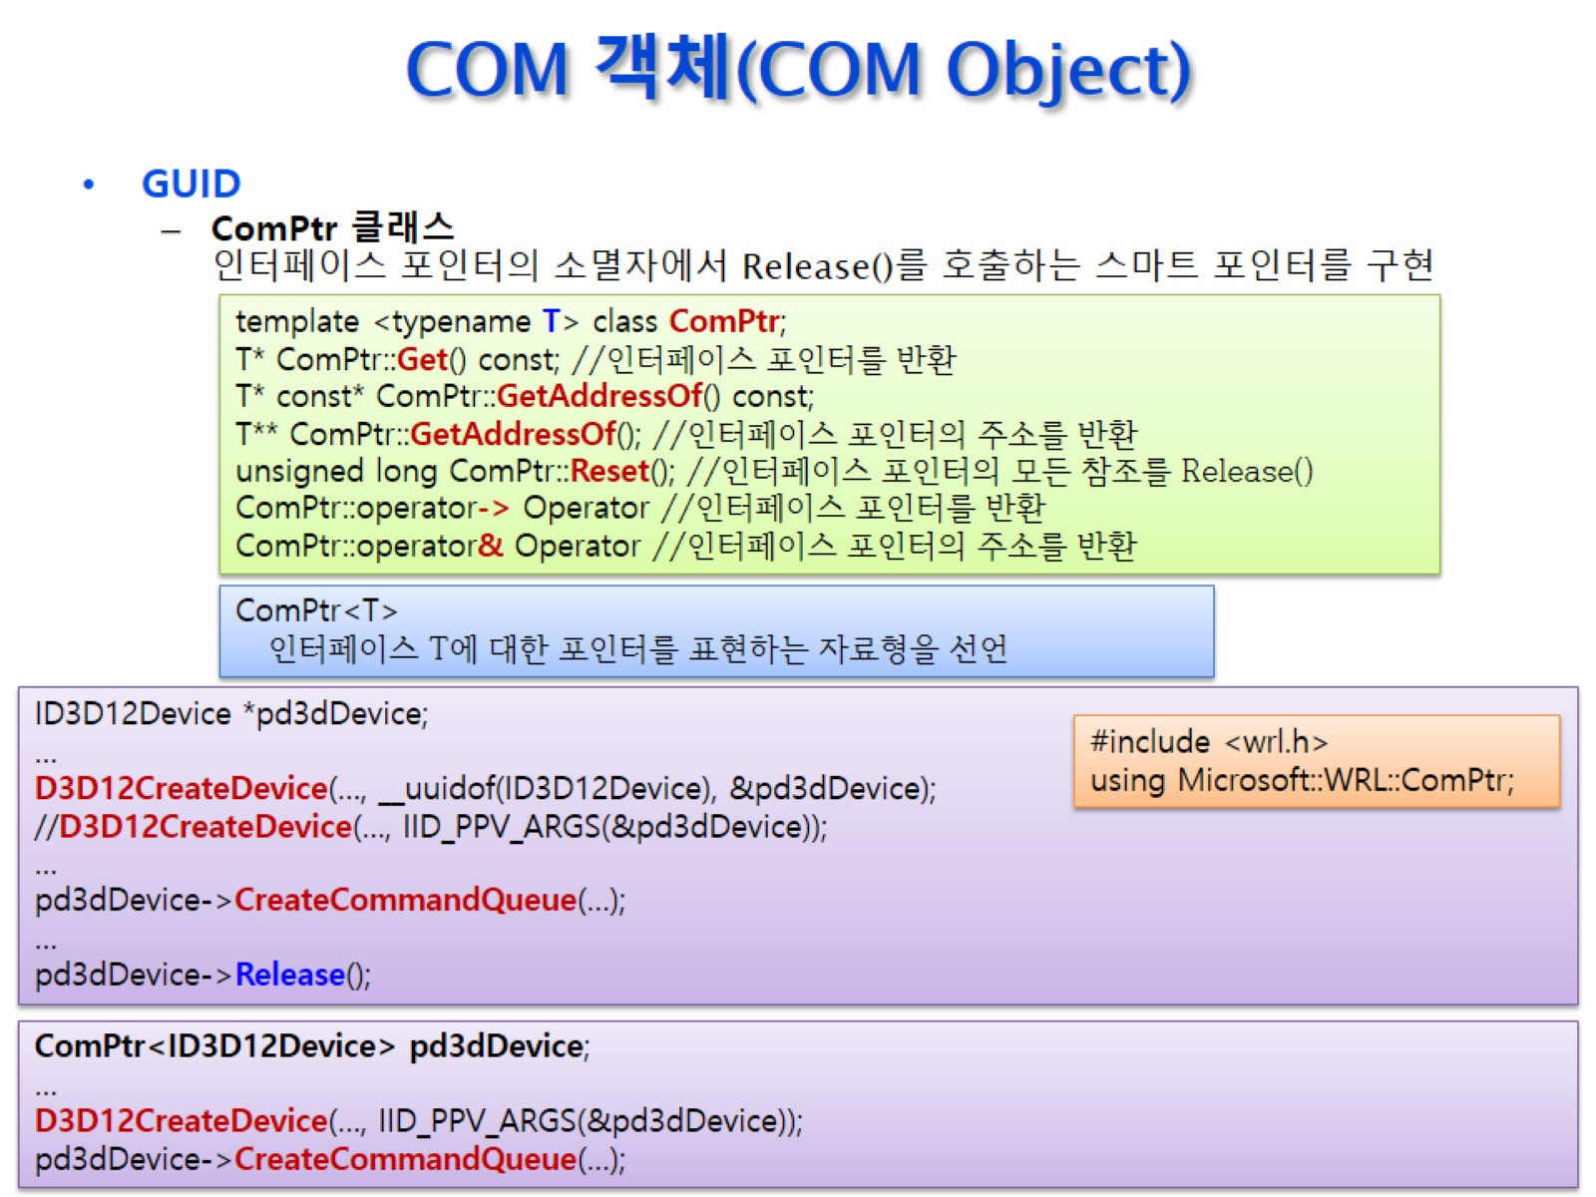
COM 객체(COM Object)

Slide 22
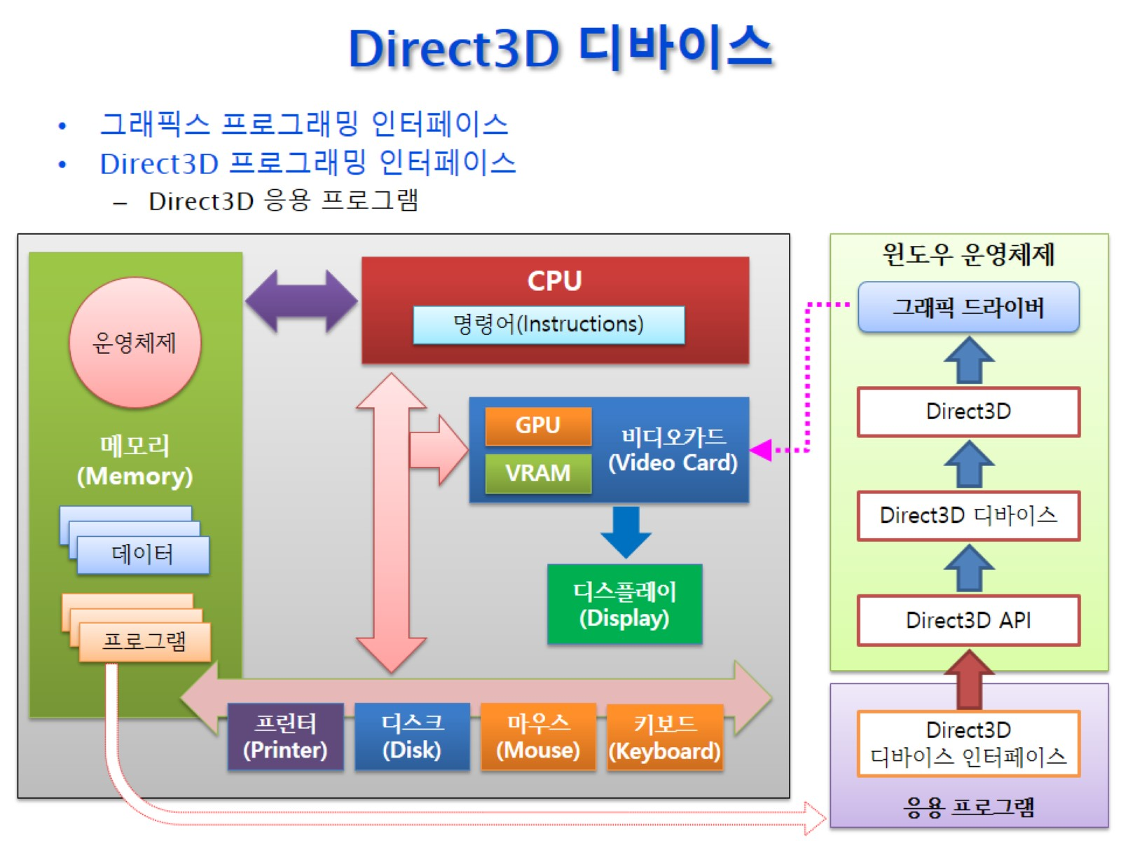
Direct3D 디바이스

Slide 23
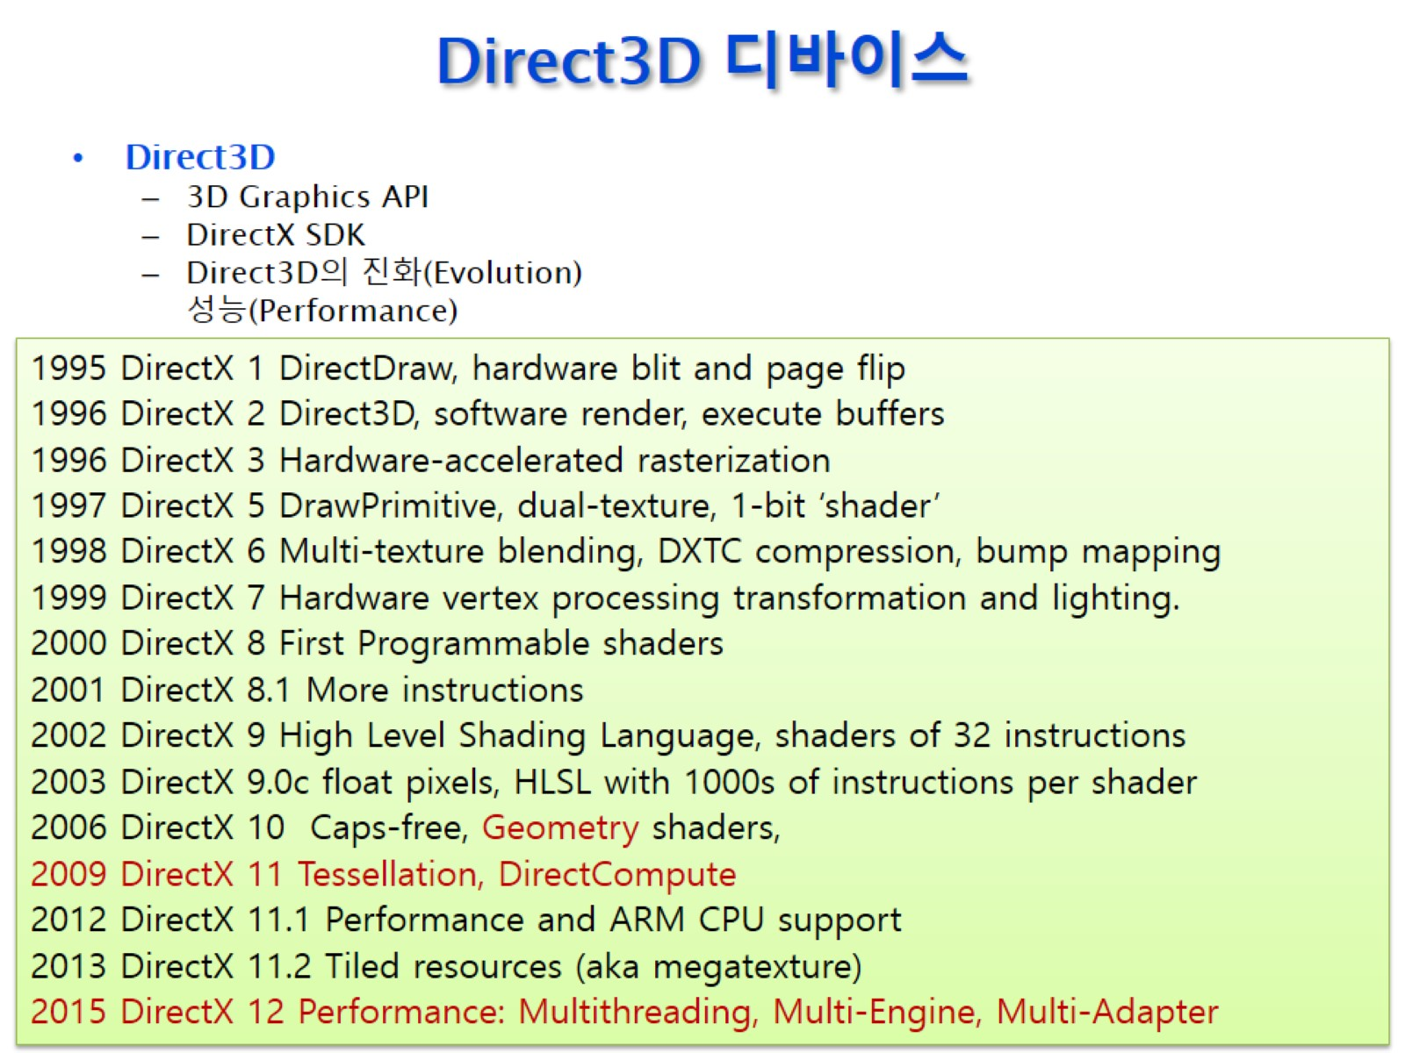
Direct3D 디바이스

Slide 24
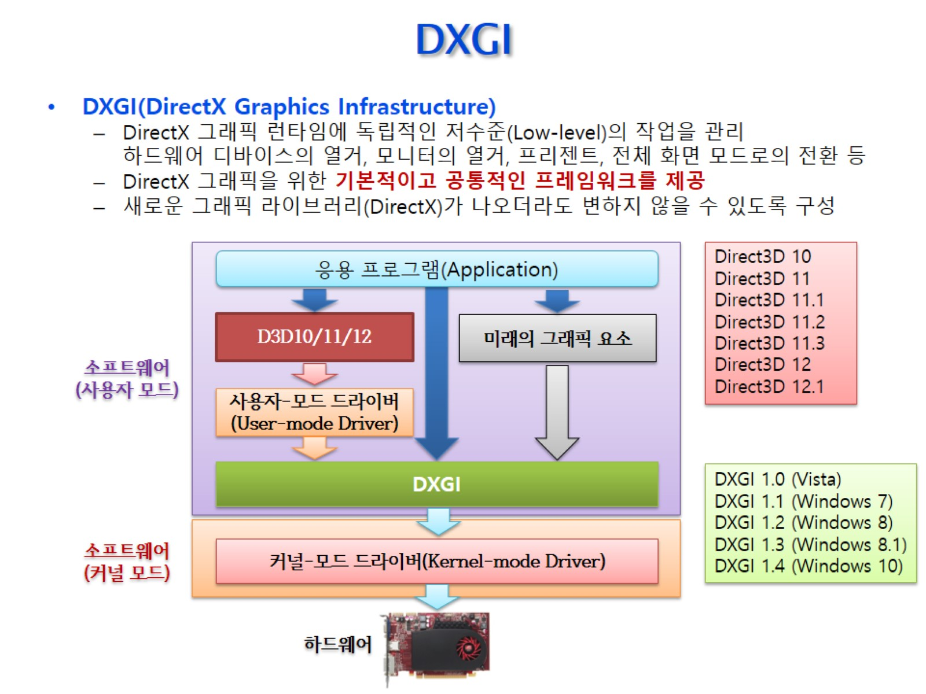
DXGI

Slide 25
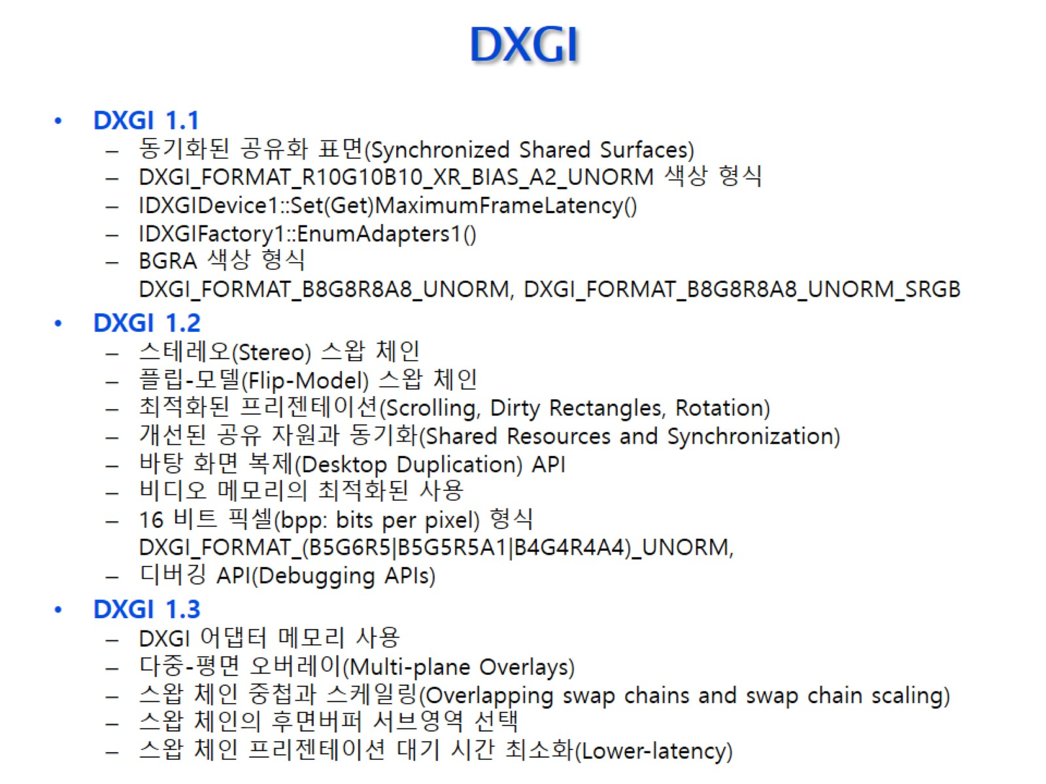
DXGI

Slide 26
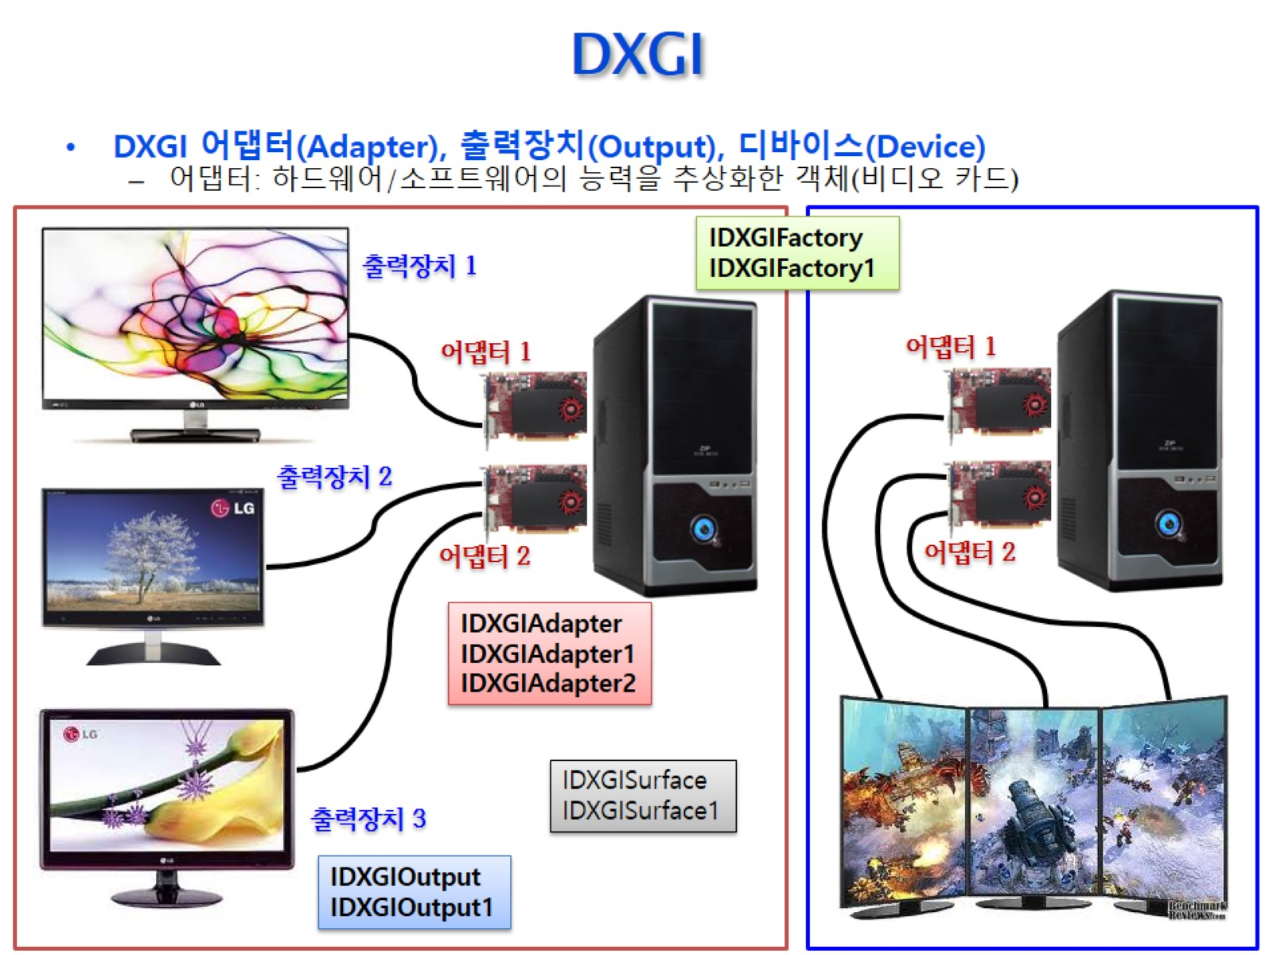
DXGI

Slide 27
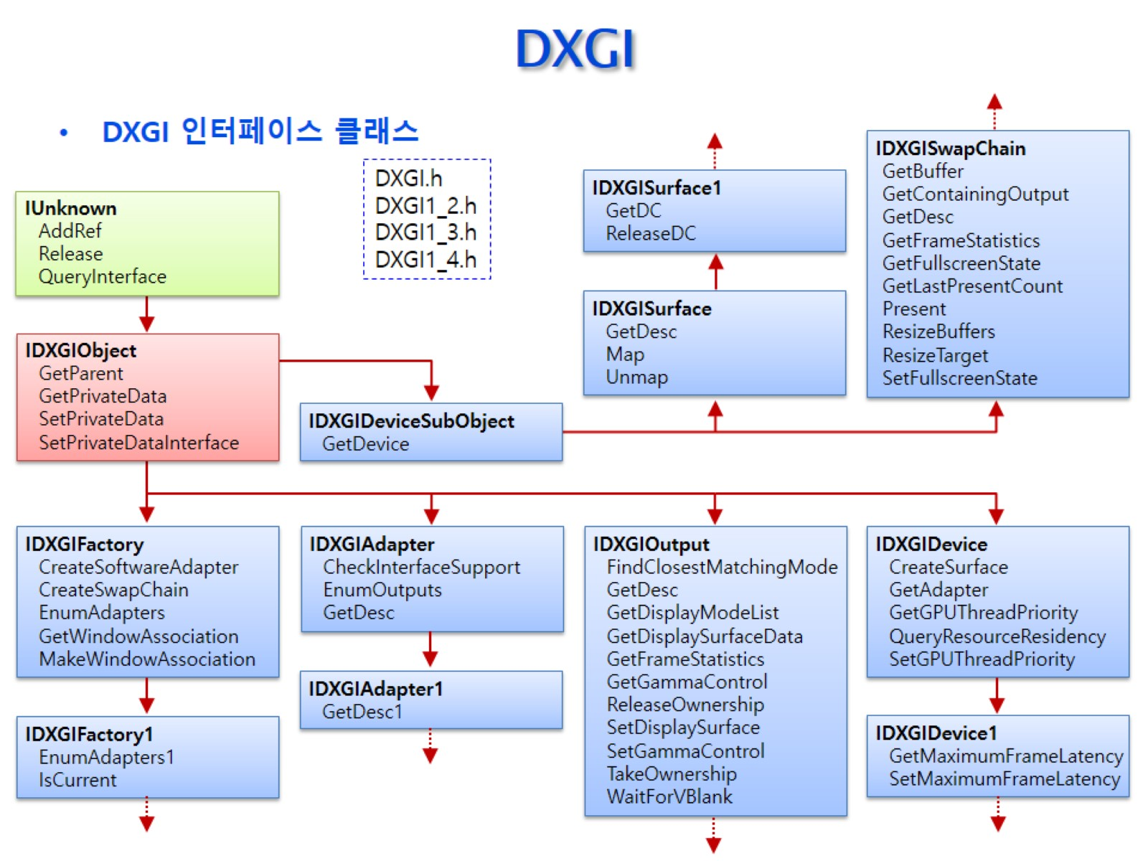
DXGI

Slide 28
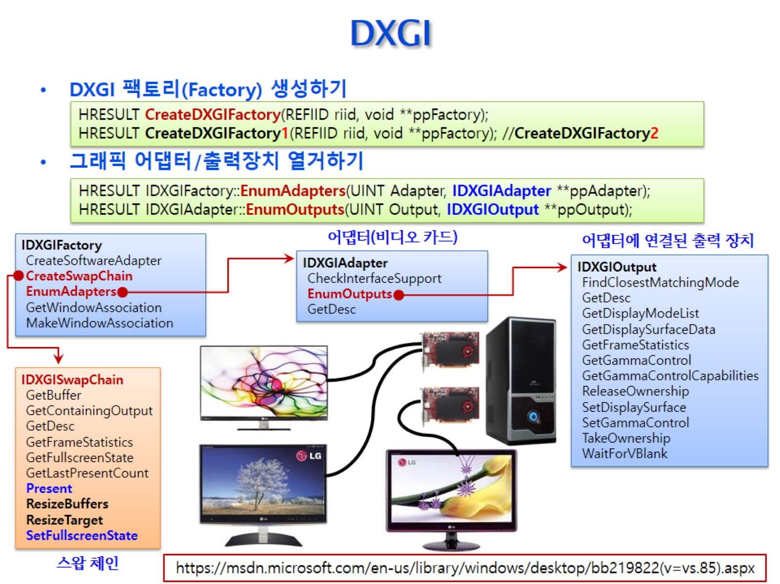
DXGI

Slide 29
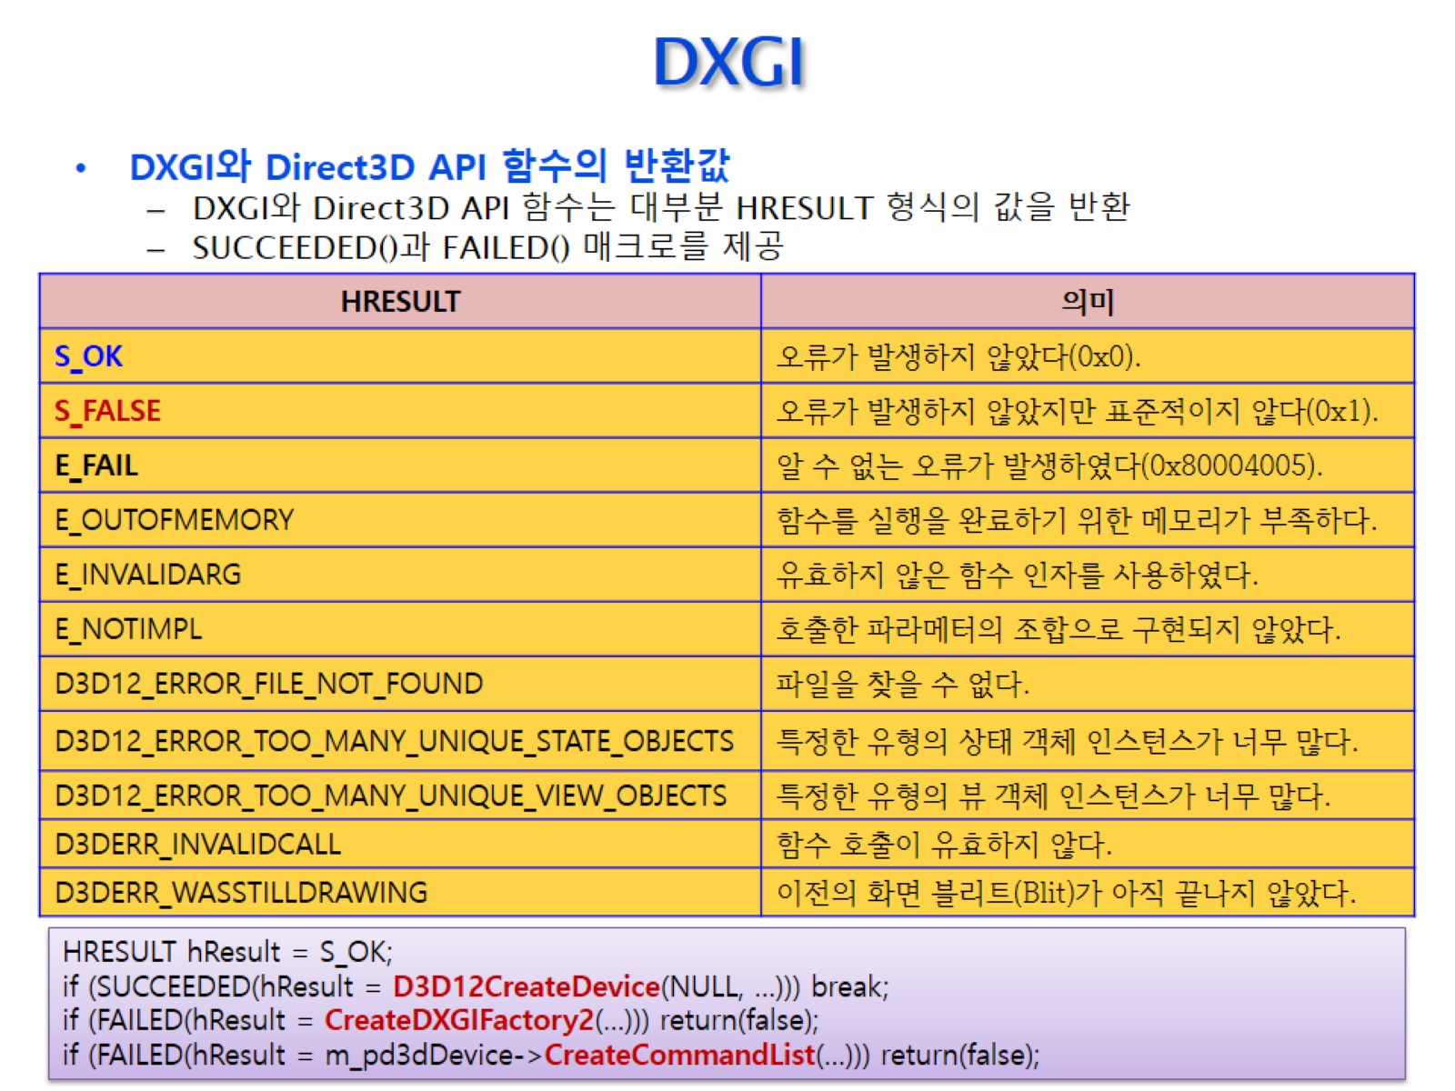
DXGI

Slide 30
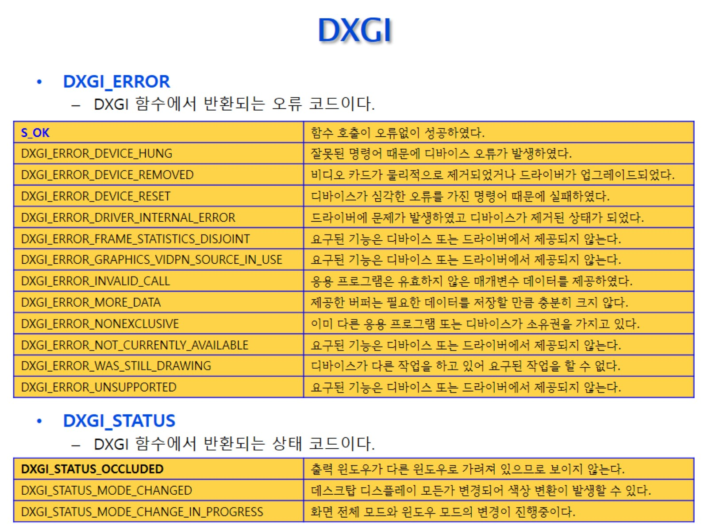
DXGI

Slide 31
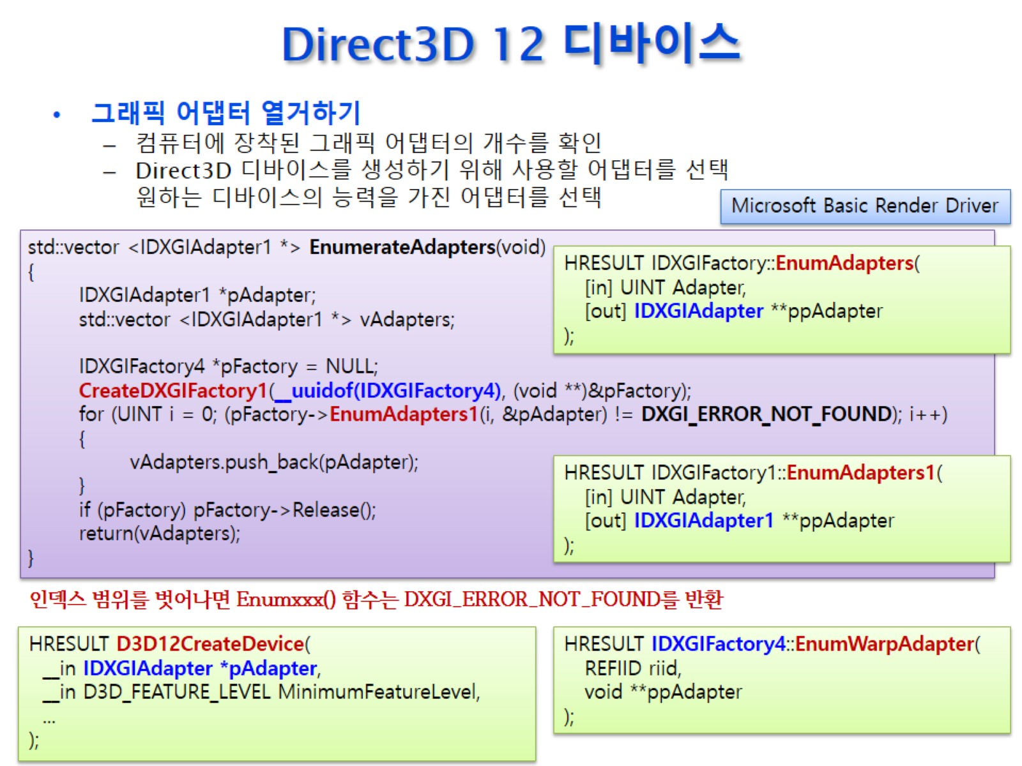
Direct3D 12 디바이스

Slide 32
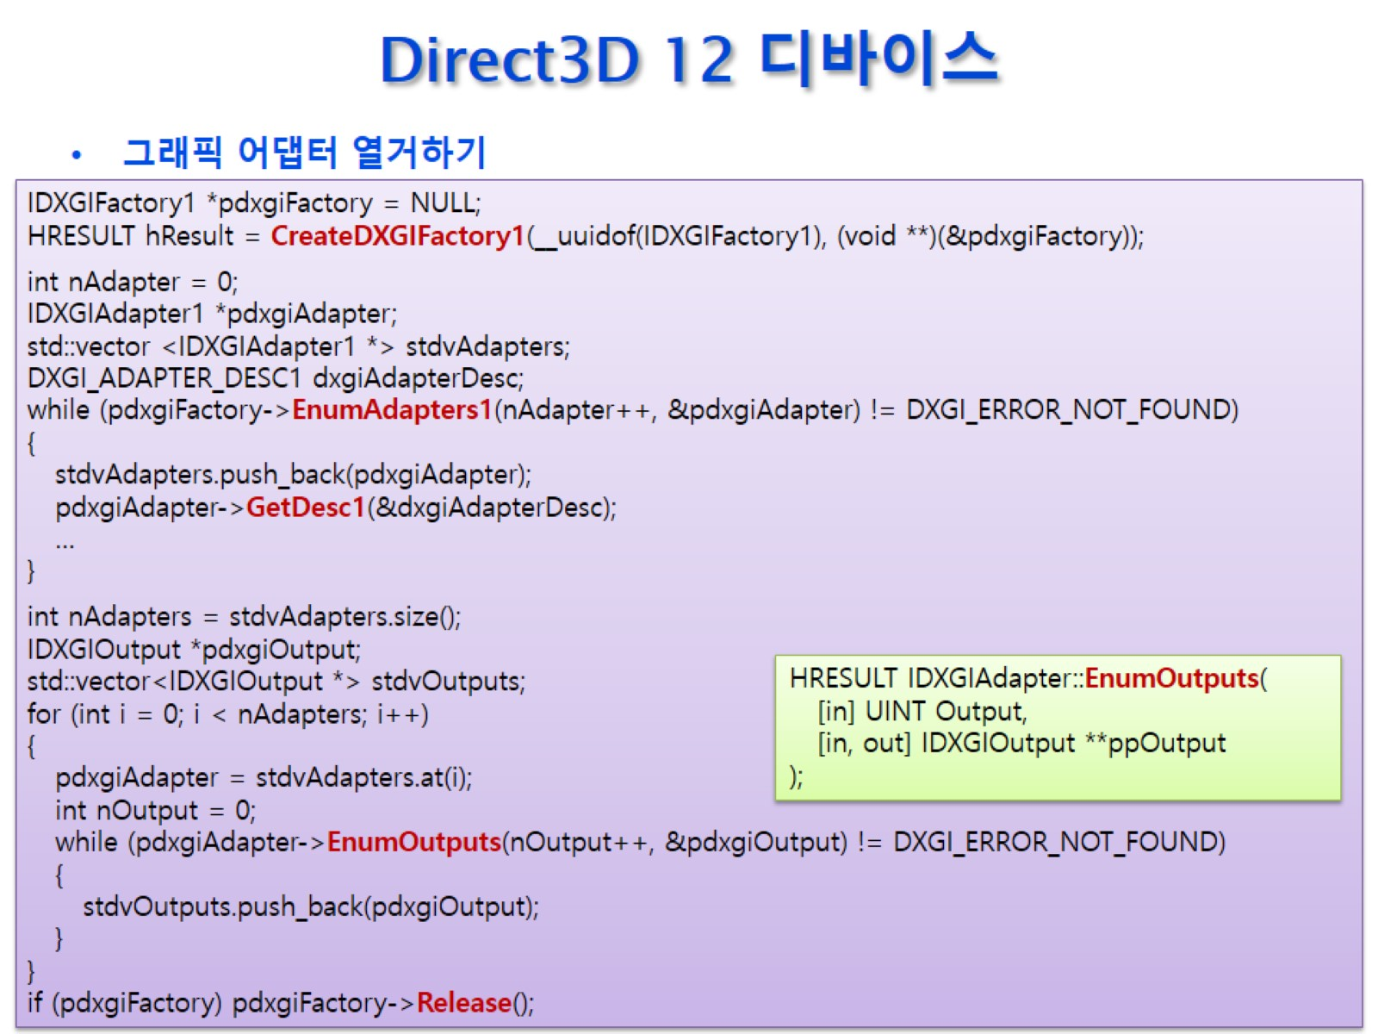
Direct3D 12 디바이스

Slide 33
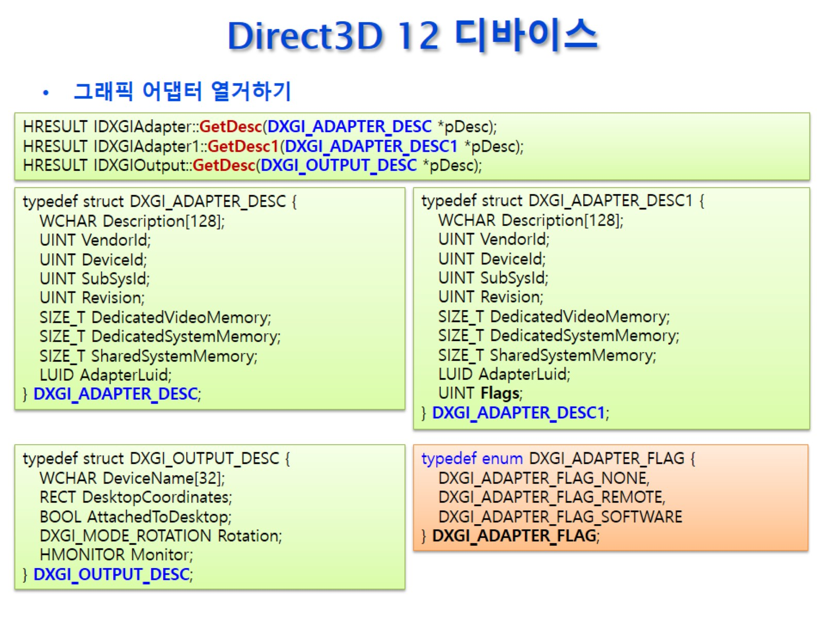
Direct3D 12 디바이스

Slide 34
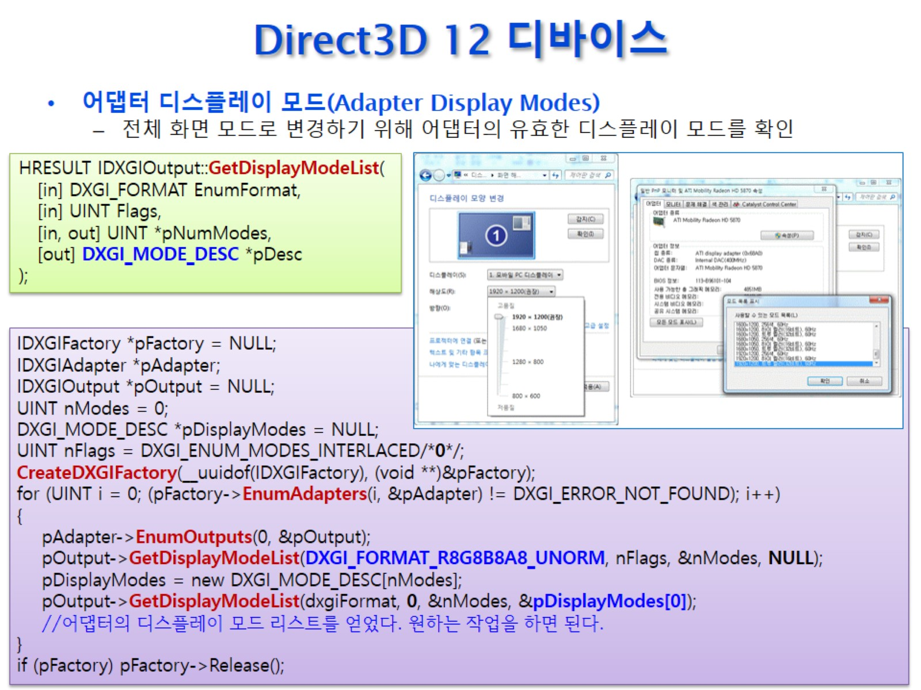
Direct3D 12 디바이스

Slide 35
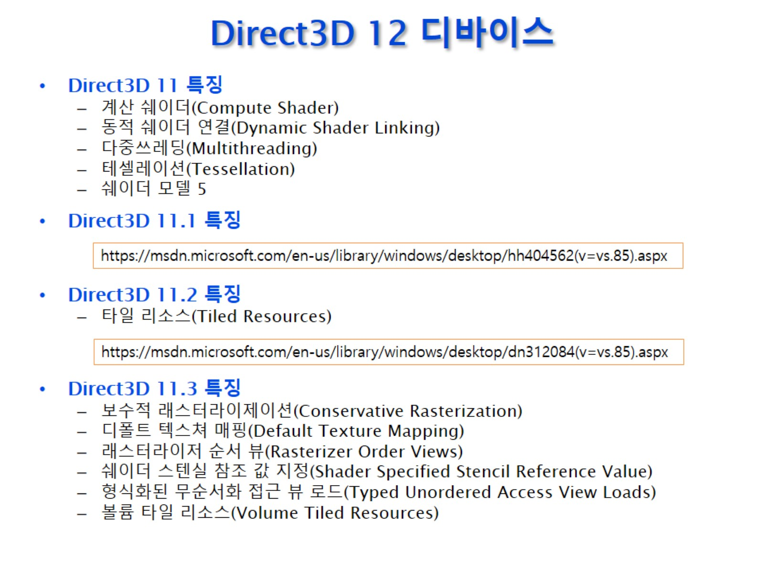
Direct3D 12 디바이스

Slide 36
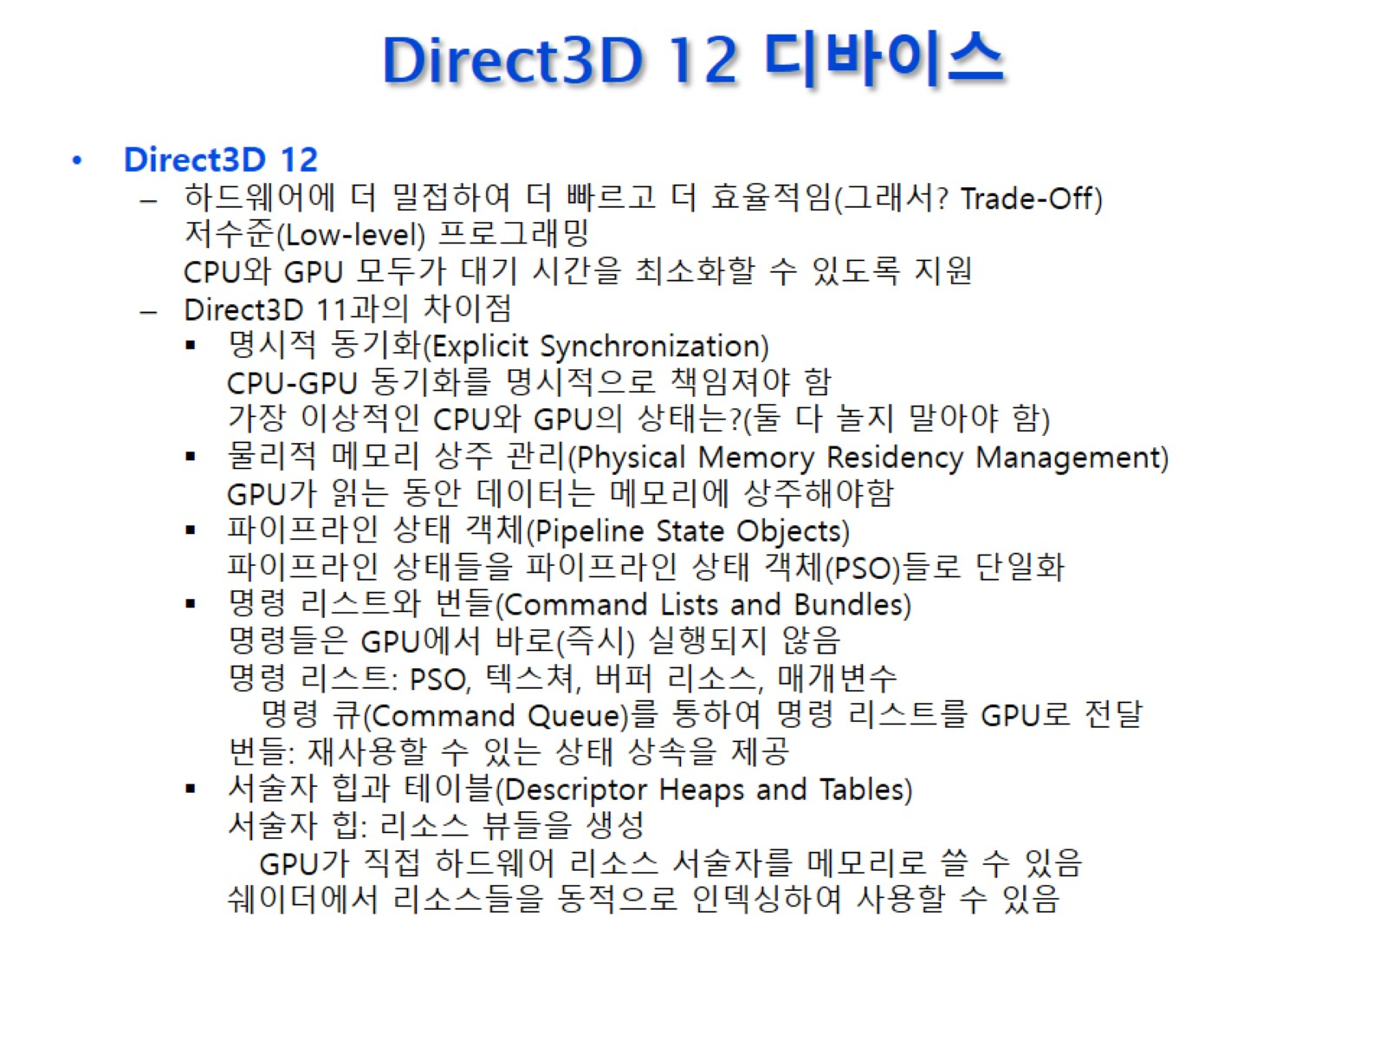
Direct3D 12 디바이스

Slide 37
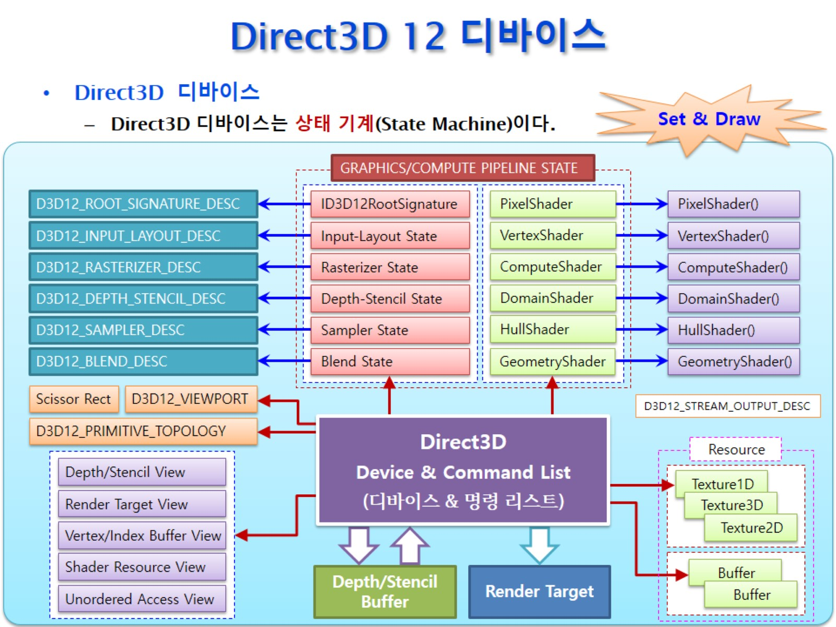
Direct3D 12 디바이스

Slide 38
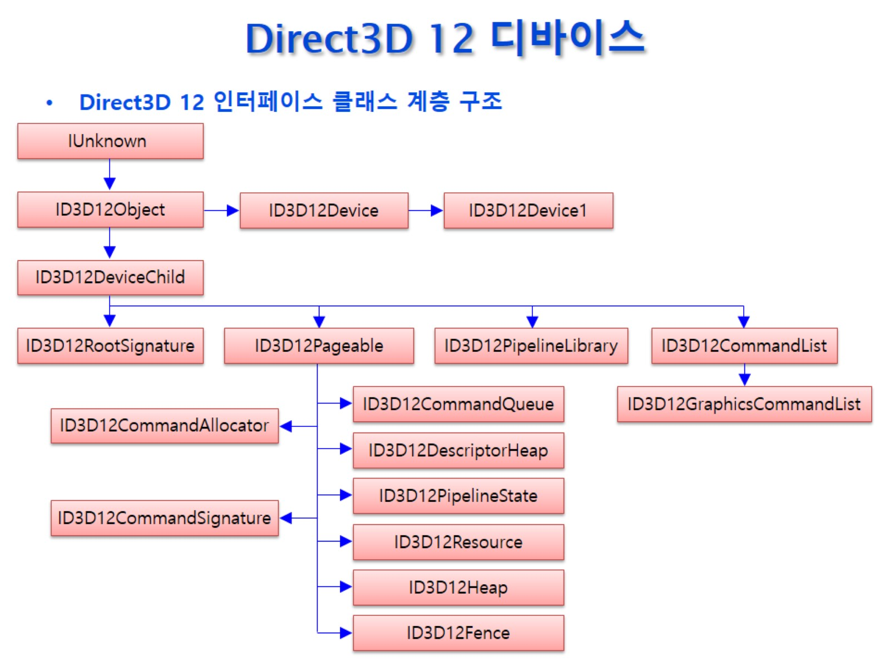
Direct3D 12 디바이스

Slide 39
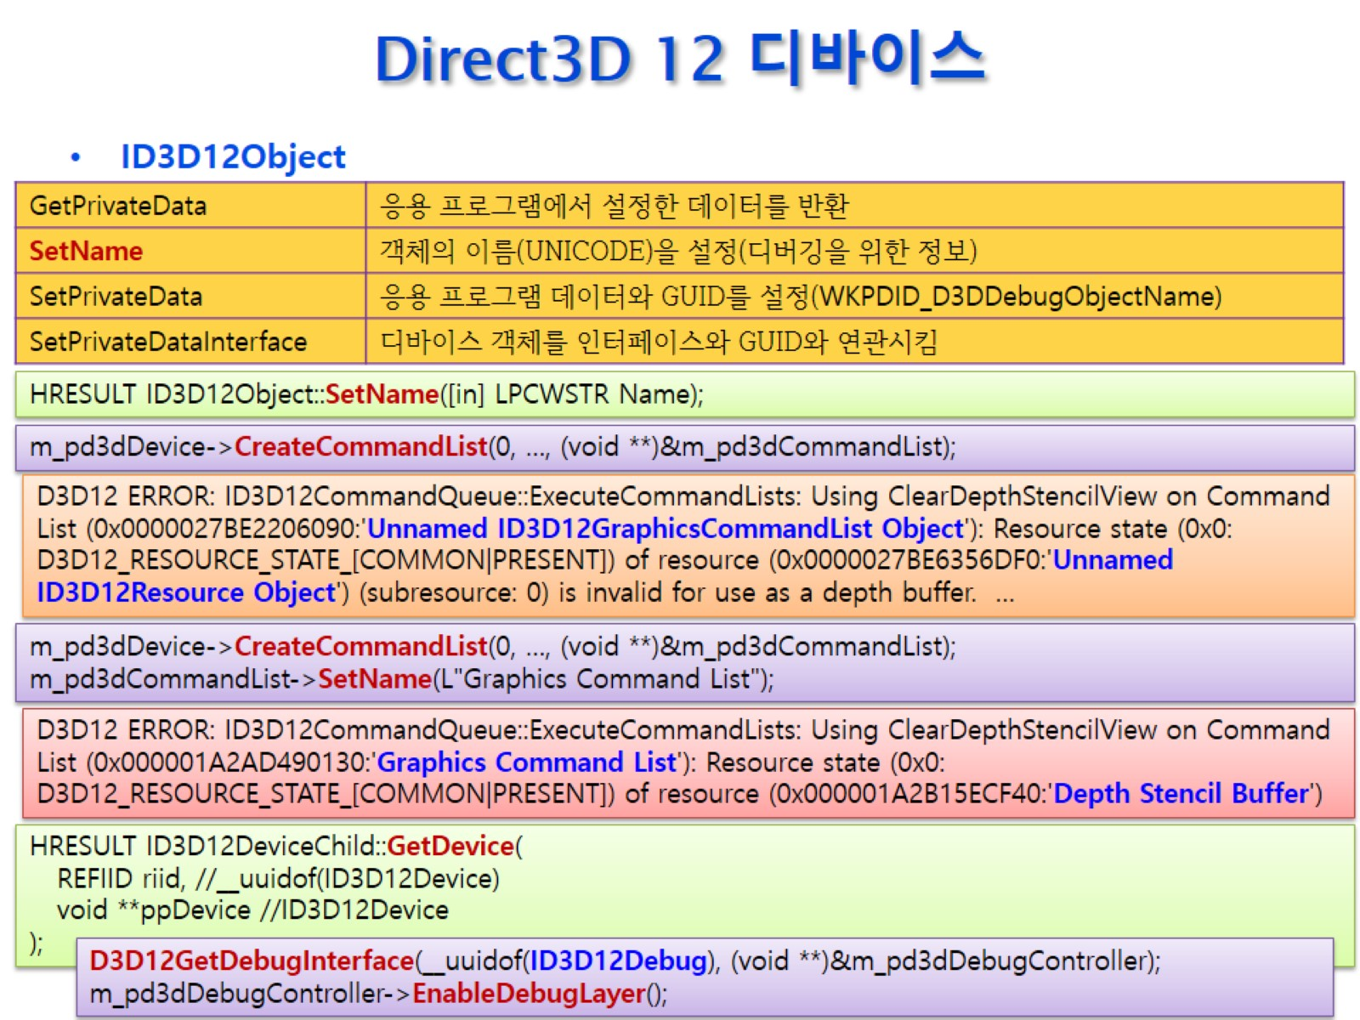
Direct3D 12 디바이스

Slide 40
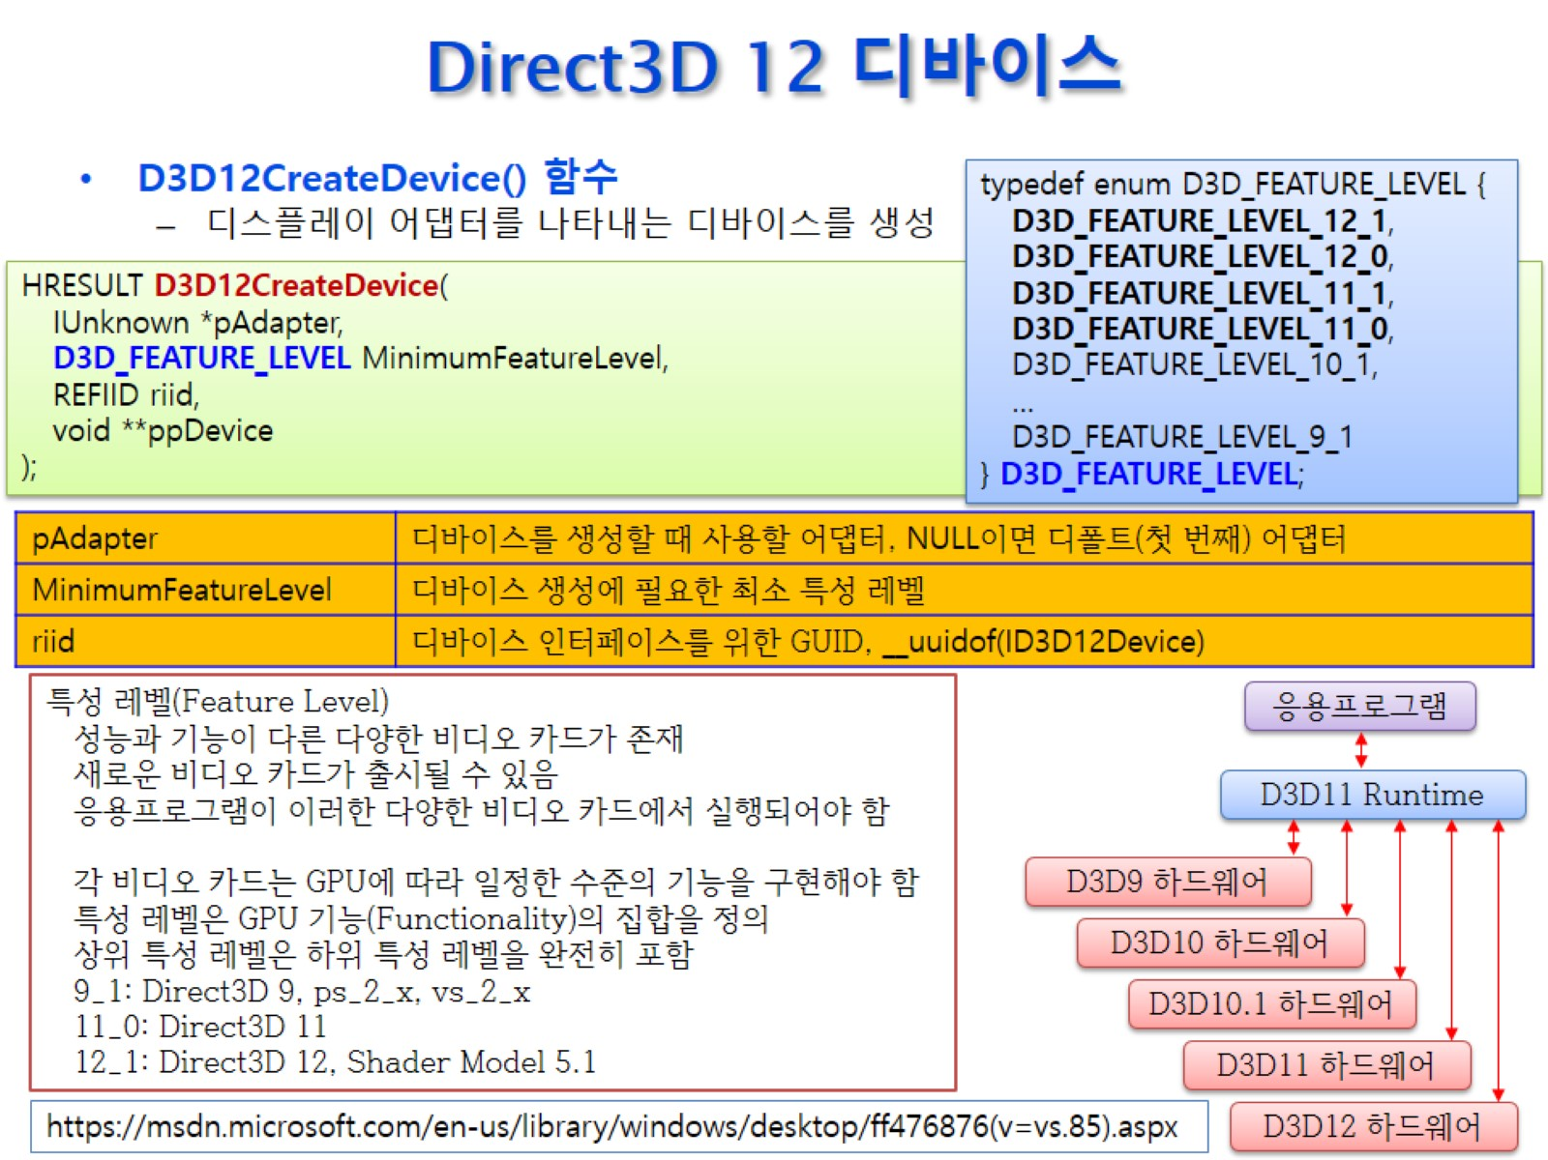
Direct3D 12 디바이스

Slide 41
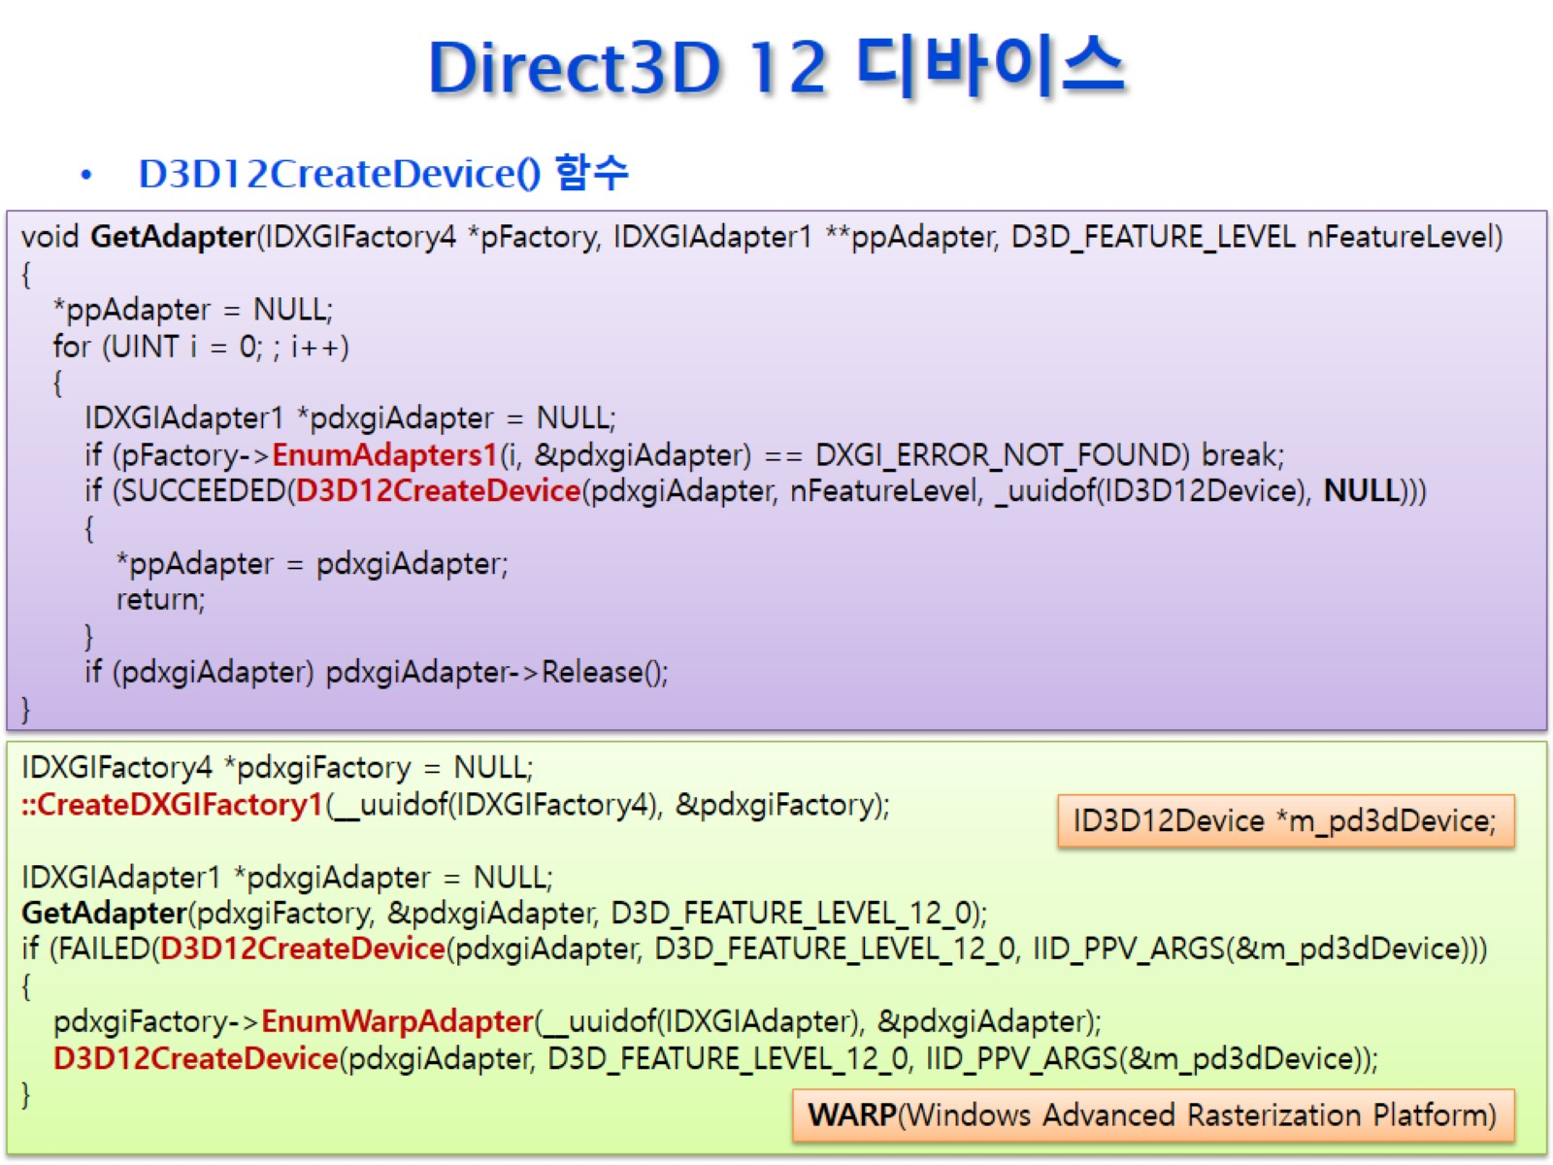
Direct3D 12 디바이스

Slide 42
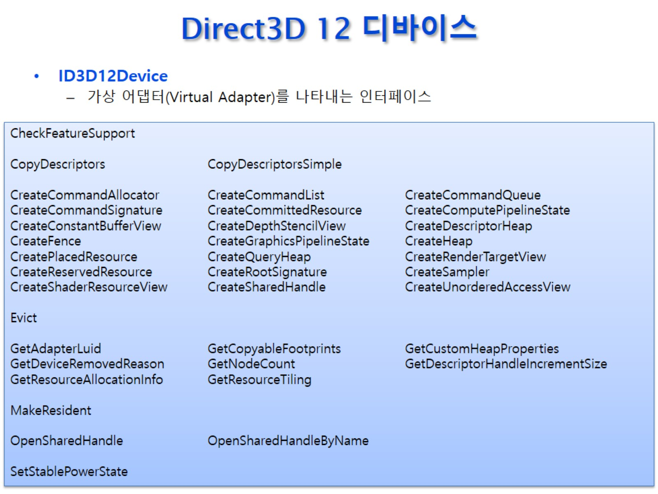
Direct3D 12 디바이스

Slide 43
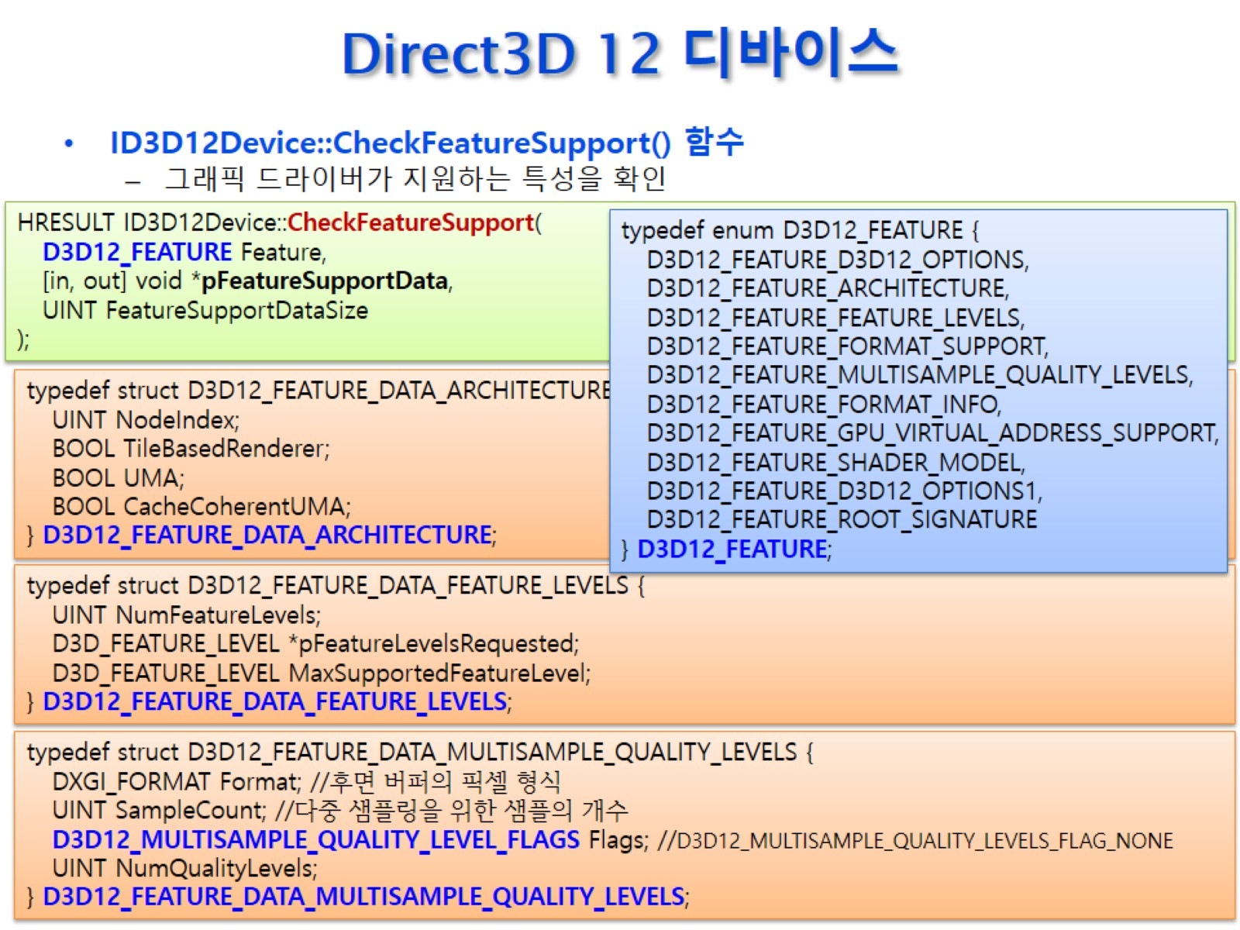
Direct3D 12 디바이스

Slide 44
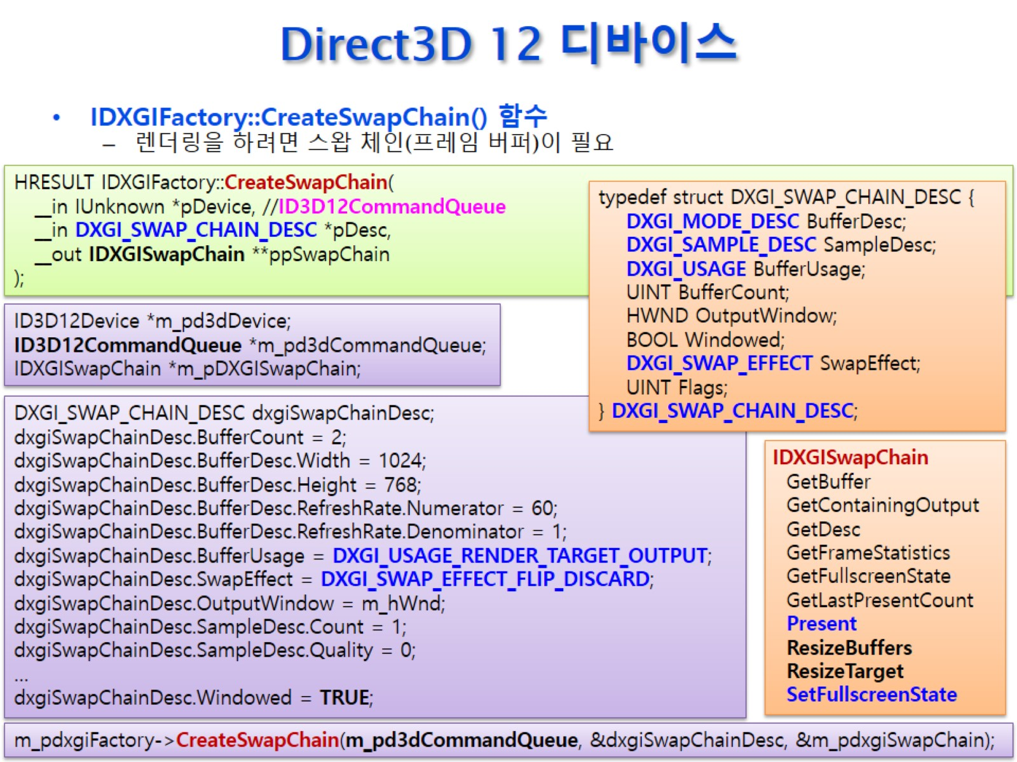
Direct3D 12 디바이스

Slide 45
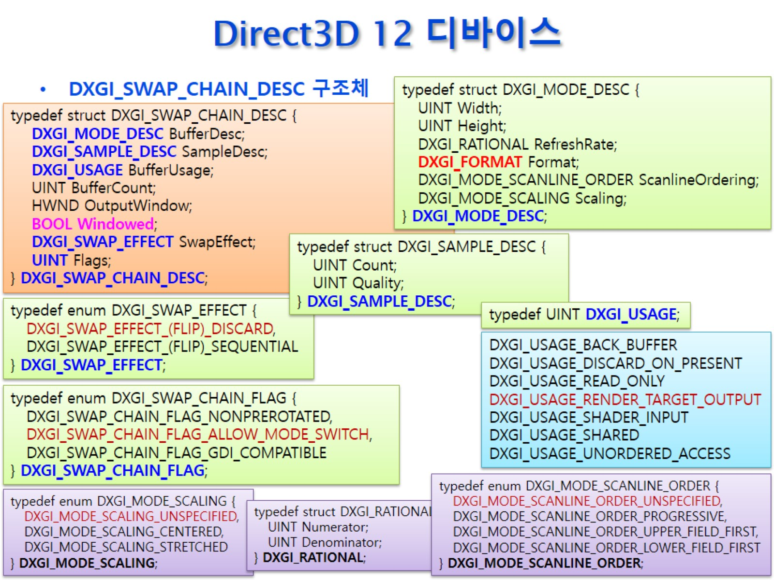
Direct3D 12 디바이스

Slide 46
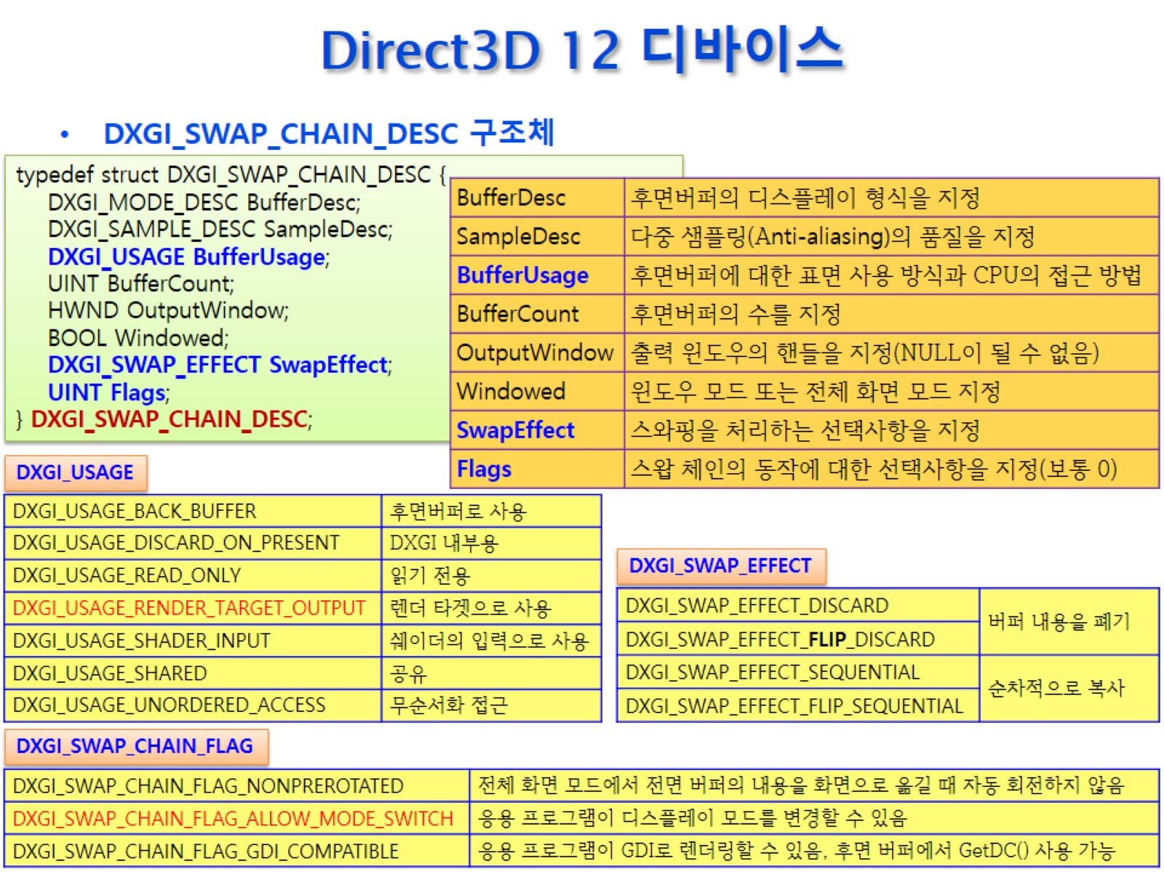
Direct3D 12 디바이스

Slide 47
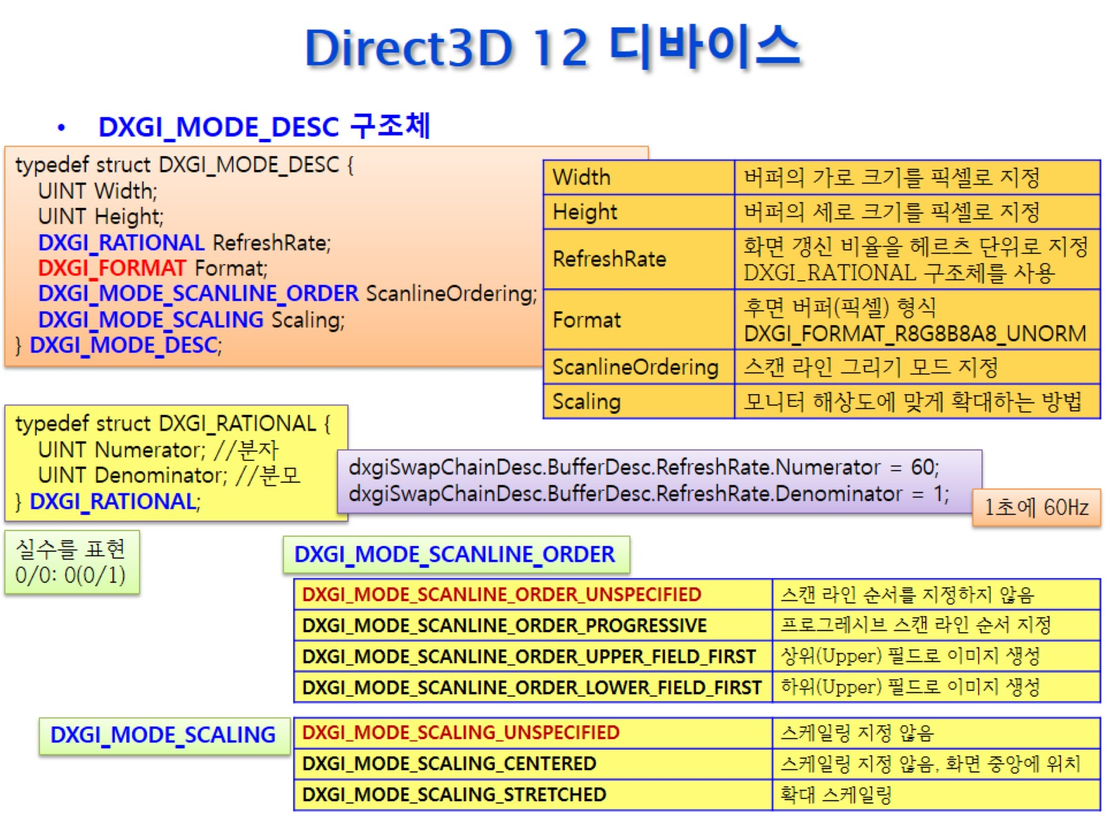
Direct3D 12 디바이스

Slide 48
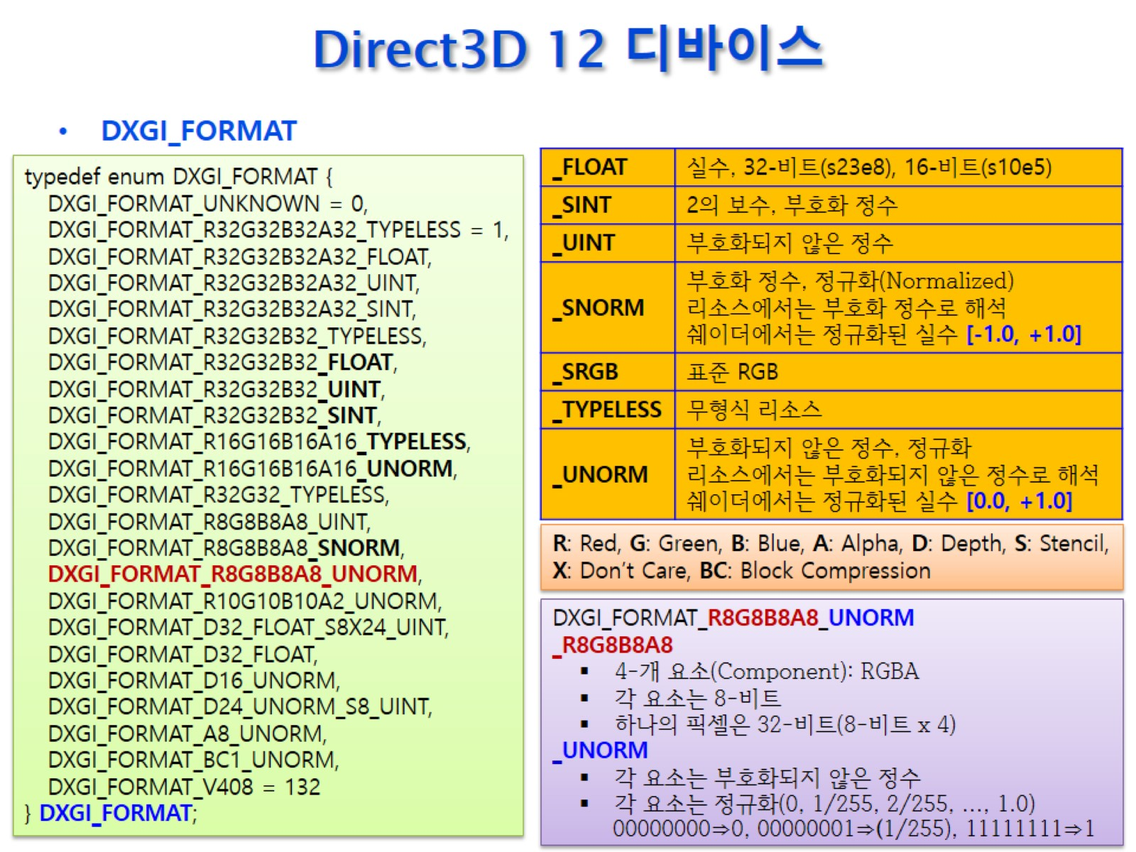
Direct3D 12 디바이스

Slide 49
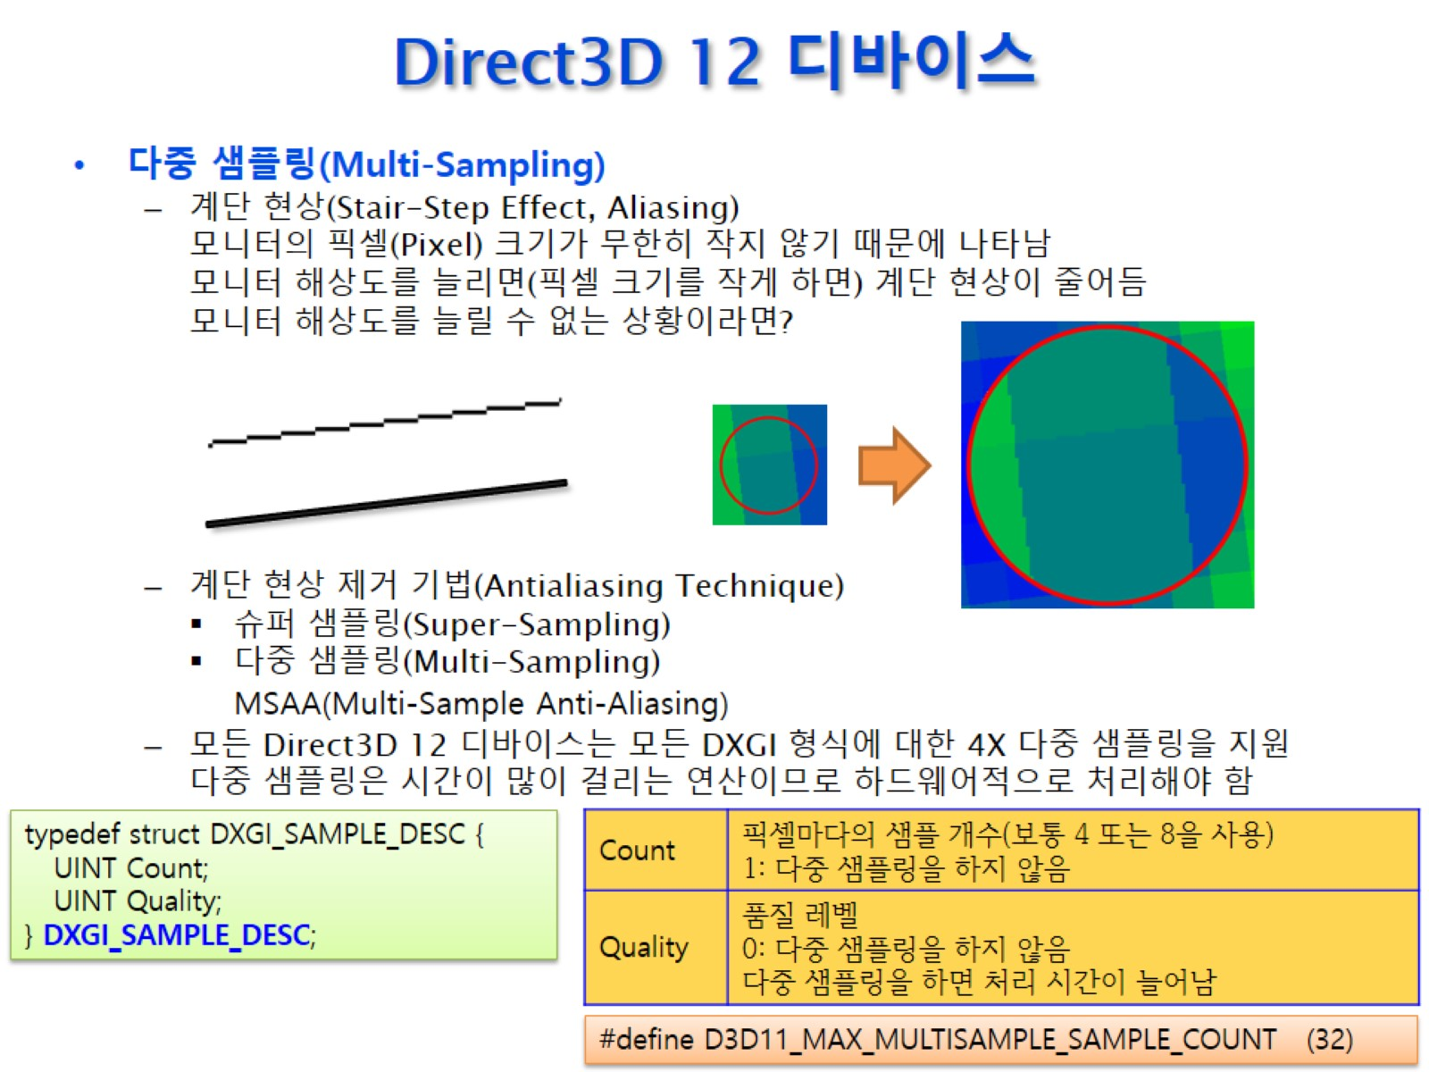
Direct3D 12 디바이스

Slide 50
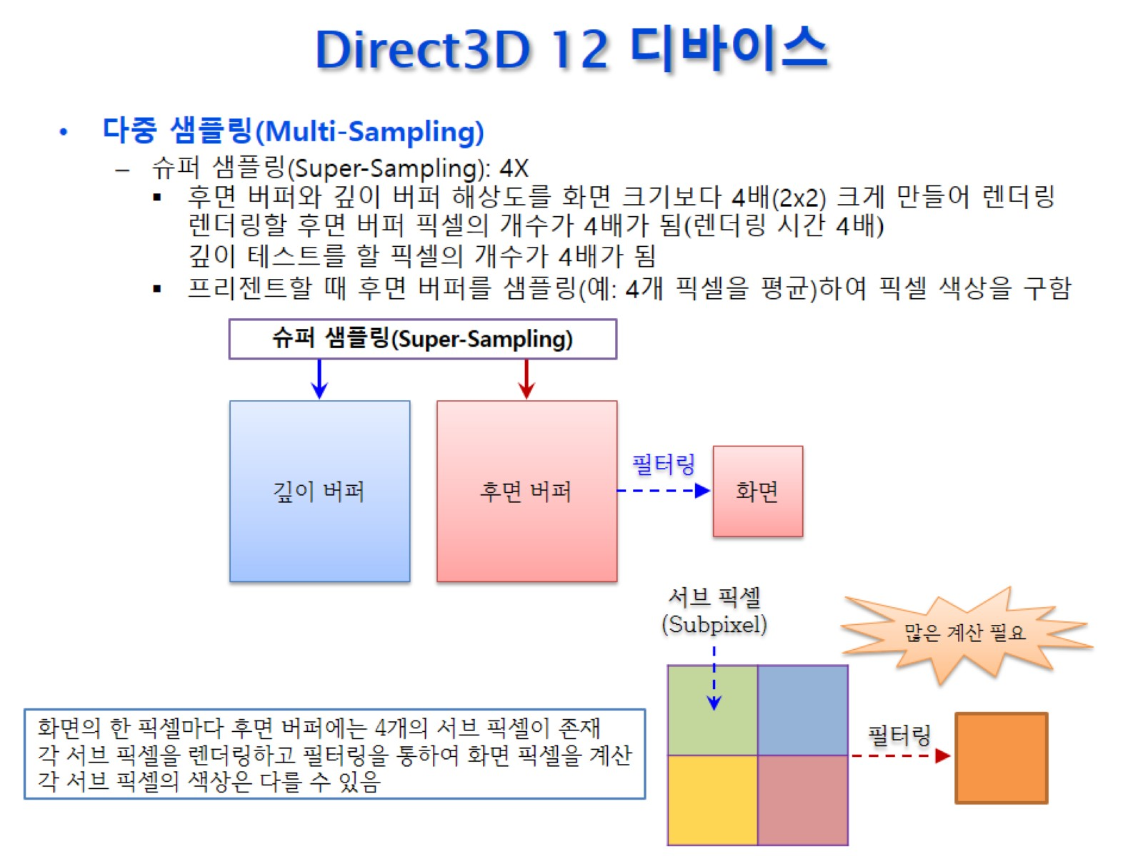
Direct3D 12 디바이스

Slide 51

Direct3D 12 디바이스

Slide 52

Direct3D 12 디바이스

Slide 53

Direct3D 12 디바이스

Slide 54

Direct3D 12 디바이스

Slide 55

Direct3D 12 디바이스

Slide 56

Direct3D 12 디바이스

Slide 57

Direct3D 12 디바이스

Slide 58

Direct3D 12 디바이스

Slide 59

Direct3D 12 디바이스

Slide 60

Direct3D 12 디바이스

Slide 61

Direct3D 12 디바이스

Slide 62

Direct3D 12 디바이스

Slide 63

Direct3D 12 디바이스

Slide 64

Direct3D 12 디바이스

Slide 65

Direct3D 12 디바이스

Slide 66

Direct3D 12 디바이스

Slide 67

Direct3D 12 디바이스

Slide 68

Direct3D 12 디바이스

Slide 69

Direct3D 12 디바이스

Slide 70

Direct3D 12 디바이스

Slide 71

Direct3D 12 디바이스

Slide 72

Direct3D 12 디바이스

Slide 73

Direct3D 12 디바이스

Slide 74

Direct3D 12 디바이스

Slide 75

Direct3D 12 디바이스

Slide 76

Direct3D 12 디바이스

Slide 77

Direct3D 12 디바이스

Slide 78

Direct3D 12 디바이스

Slide 79

Direct3D 12 디바이스

Slide 80

Direct3D 12 디바이스

Slide 81

Direct3D 12 디바이스

Slide 82

Direct3D 12 디바이스

Slide 83

Direct3D 12 디바이스

Slide 84

Direct3D 12 디바이스

Slide 85

Direct3D 12 디바이스

Slide 86

Direct3D 12 디바이스

Slide 87

Direct3D 12 디바이스

Slide 88

Direct3D 12 디바이스

Slide 89

Direct3D 12 디바이스

Slide 90

Direct3D 12 디바이스

Slide 91

Direct3D 12 디바이스

Slide 92

Direct3D 12 디바이스

Slide 93

Direct3D 12 디바이스

Slide 94

Direct3D 12 디바이스

Slide 95

Direct3D 12 디바이스

Slide 96

Direct3D 12 디바이스

Slide 97

응용 프로그램 프레임워크

Slide 98

응용 프로그램 프레임워크

Slide 99

응용 프로그램 프레임워크

Slide 100

응용 프로그램 프레임워크

